Slide 1
반도체 엔지니어를 위한 AI 리터러시
코드 실습
Notes:
수업 자료: 반도체 엔지니어를 위한 AI 리터러시
실행 확인: 2026-11-04, Python 3.10.10, scikit-learn 1.3.0, torch 2.0.1. 출력은 제공된 합성 CSV 기준이며 환경에 따라 소수점 값이 조금 달라질 수 있습니다.

Slide 2
주차별 실습 파일
1주차는 환경 준비와 개념 설명으로 진행합니다.
준비
00 환경 확인, 01 파이썬 기초, 02 데이터 안내
2~4주차
군집화, 막 두께 회귀, 불량 후보 분류
5~6주차
뉴런의 미분과 갱신, 신경망 검증
6주차 추가
PyTorch 학습 반복문. CNN·RNN은 선택 구역
02
Notes:
수업 자료: 반도체 엔지니어를 위한 AI 리터러시
실행 확인: 2026-11-04, Python 3.10.10, scikit-learn 1.3.0, torch 2.0.1. 출력은 제공된 합성 CSV 기준이며 환경에 따라 소수점 값이 조금 달라질 수 있습니다.

Slide 3
VS Code와 실습 폴더
프로그램
VS Code를 설치하고 Python·Jupyter 확장을 추가합니다. 발행자는 Microsoft입니다.
폴더 열기
File > Open Folder에서 semiconductor_ai_beginner 전체 폴더를 엽니다.
실행 순서
노트북을 연 뒤 Python (semi-ai) 커널을 선택하고 위에서부터 실행합니다.
03
Notes:
공식 안내: https://code.visualstudio.com/docs/datascience/jupyter-notebooks
수업 자료: 반도체 엔지니어를 위한 AI 리터러시
실행 확인: 2026-11-04, Python 3.10.10, scikit-learn 1.3.0, torch 2.0.1. 출력은 제공된 합성 CSV 기준이며 환경에 따라 소수점 값이 조금 달라질 수 있습니다.

Slide 4
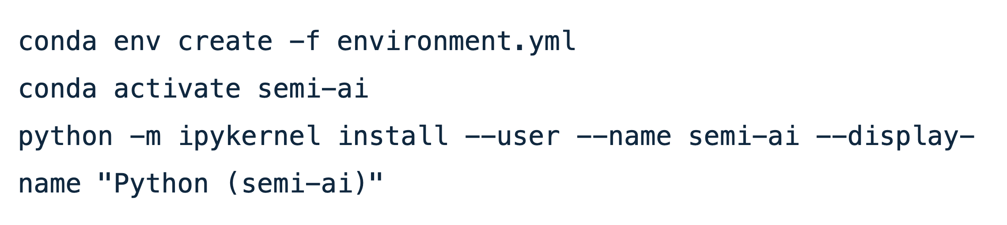
conda 환경 만들기
Miniforge 설치 후 실습 폴더의 터미널에서 실행합니다.
화면에서 줄이 나뉘어 보여도 마지막 명령 전체를 한 줄로 입력합니다.
환경 만들기, 활성화, 커널 등록을 차례로 진행합니다.
04
Notes:
출처: 제공 README. 설치 명령 안내이며 터미널 실행 출력 캡처가 아닙니다.
https://github.com/conda-forge/miniforge
https://docs.conda.io/projects/conda/en/stable/user-guide/tasks/manage-environments.html
수업 자료: 반도체 엔지니어를 위한 AI 리터러시
실행 확인: 2026-11-04, Python 3.10.10, scikit-learn 1.3.0, torch 2.0.1. 출력은 제공된 합성 CSV 기준이며 환경에 따라 소수점 값이 조금 달라질 수 있습니다.

Slide 5
노트북 커널과 셀 실행
선택
오른쪽 위 Select Kernel에서 Python (semi-ai)를 고릅니다.
실행
셀 왼쪽 ▶ 또는 Shift+Enter. 앞 셀의 변수는 같은 커널 안에서 이어집니다.
다시 실행
예제를 바꾸면 Restart 후 위에서부터 Run All로 확인합니다.
확인 파일
00_환경확인.ipynb에서 Python 경로와 필요한 도구를 확인합니다.
05
Notes:
https://code.visualstudio.com/docs/datascience/jupyter-kernel-management
수업 자료: 반도체 엔지니어를 위한 AI 리터러시
실행 확인: 2026-11-04, Python 3.10.10, scikit-learn 1.3.0, torch 2.0.1. 출력은 제공된 합성 CSV 기준이며 환경에 따라 소수점 값이 조금 달라질 수 있습니다.

Slide 6
PyTorch도 환경 파일로 설치
처음 환경을 만들 때
conda env create -f environment.yml
이미 semi-ai 환경을 만든 경우
conda env update -n semi-ai -f environment.yml
environment.yml 안의 pip 목록이 torch 2.0.1을 함께 설치합니다.
설치 후 conda activate semi-ai를 실행하고 노트북 커널을 다시 시작합니다.
06
Notes:
수업 환경은 environment.yml 하나로 기본 conda 패키지와 pip 항목의 torch==2.0.1을 함께 설치합니다. pip 자체도 conda 의존성 목록에 포함했습니다. 새 환경은 conda env create, 기존 환경은 conda env update를 사용합니다. 별도 pip 명령은 필요 없습니다. 명령 안내이며 실행 출력 캡처가 아닙니다.
공식 문서: https://docs.conda.io/projects/conda/en/stable/user-guide/tasks/manage-environments.html
PyTorch 고정 버전: https://pytorch.org/get-started/previous-versions/

Slide 7
폴더와 데이터
notebooks
주차별 코드와 설명, 실행 결과가 담긴 ipynb 파일입니다.
data
교육용 합성 CSV. process.csv는 독립 공정 기록 240행입니다.
slides
현재 발표자료를 저장합니다. 각 슬라이드에 파일·구역을 표시합니다.
먼저 읽을 표
02_데이터안내.ipynb에서 열 이름·단위·정답을 확인합니다.
07
Notes:
수업 자료: 반도체 엔지니어를 위한 AI 리터러시
실행 확인: 2026-11-04, Python 3.10.10, scikit-learn 1.3.0, torch 2.0.1. 출력은 제공된 합성 CSV 기준이며 환경에 따라 소수점 값이 조금 달라질 수 있습니다.

Slide 8
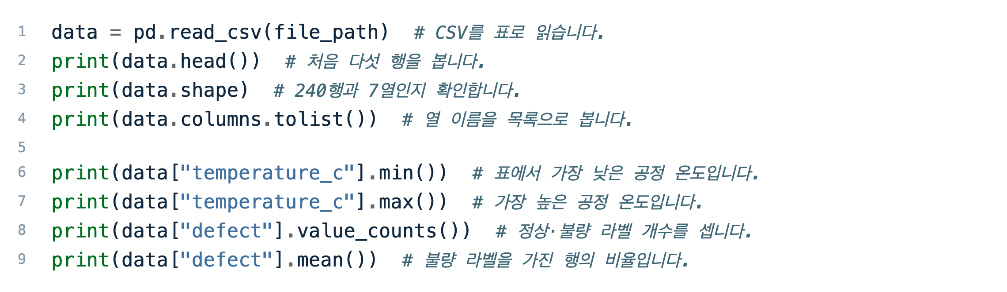
표의 크기와 정답 비율
02_데이터안내.ipynb
2~3번 구역
file_path는 앞의 1번 구역에서 만듭니다. 한 행은 공정 기록 하나입니다.
08
Notes:
출처: notebooks/02_데이터안내.ipynb
코드 셀: [3, 5]
구역: 2~3번 구역
코드는 노트북 원문입니다. 일부 셀은 읽기 쉽게 두 슬라이드로 나누었습니다. 캡처는 코드 내용을 렌더링한 이미지이며 VS Code UI 촬영이 아닙니다.
수업 자료: 반도체 엔지니어를 위한 AI 리터러시
실행 확인: 2026-11-04, Python 3.10.10, scikit-learn 1.3.0, torch 2.0.1. 출력은 제공된 합성 CSV 기준이며 환경에 따라 소수점 값이 조금 달라질 수 있습니다.

Slide 9
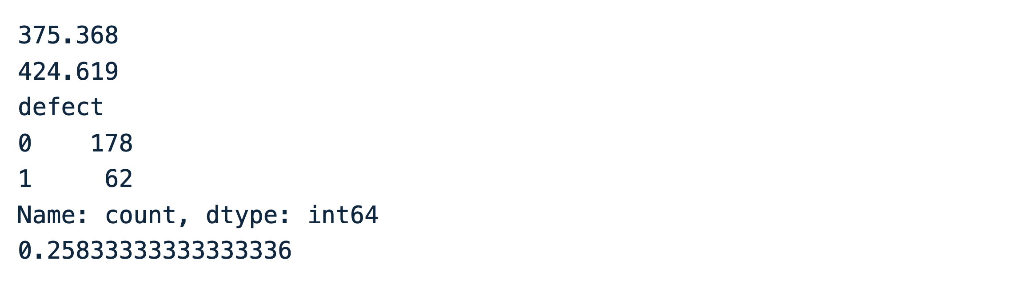
데이터에서 확인할 숫자
02_데이터안내.ipynb
3번 구역
240행 중 정상 178행, 불량 62행입니다. 불량 비율은 약 25.8%입니다.
09
Notes:
출처: notebooks/02_데이터안내.ipynb
실제 실행한 셀 [5]의 표준 출력
3번 구역
수업 자료: 반도체 엔지니어를 위한 AI 리터러시
실행 확인: 2026-11-04, Python 3.10.10, scikit-learn 1.3.0, torch 2.0.1. 출력은 제공된 합성 CSV 기준이며 환경에 따라 소수점 값이 조금 달라질 수 있습니다.

Slide 10
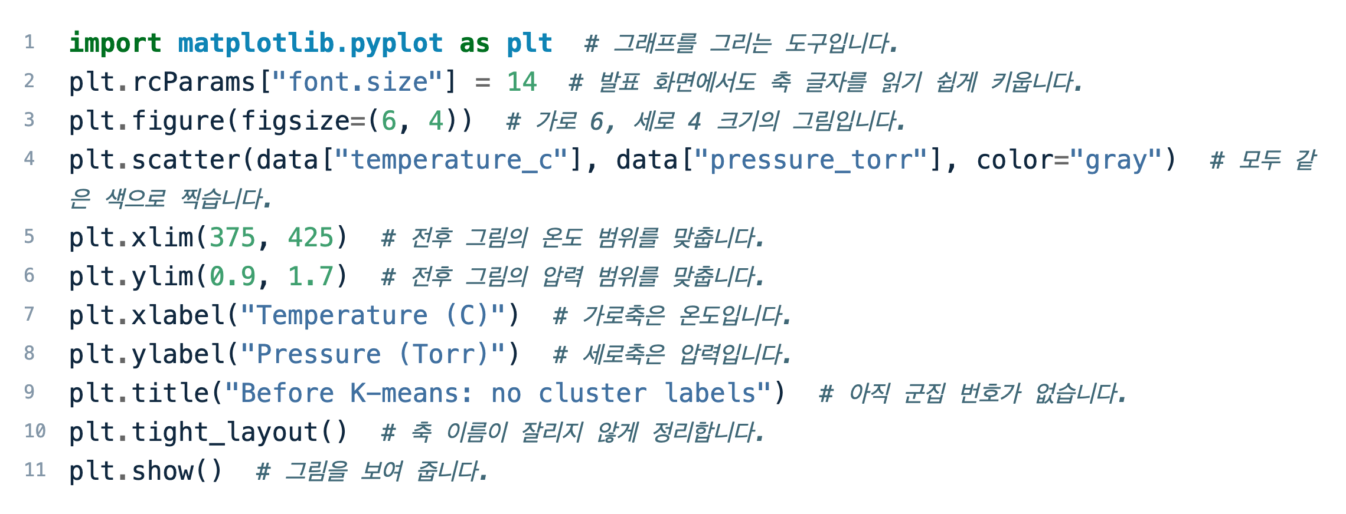
2주차 · 군집화 이전 그림
02주차_비슷한_공정_묶기.ipynb
1-1번 구역
모델을 만들기 전에 같은 색 점으로 원본 자료를 봅니다.
10
Notes:
출처: notebooks/02주차_비슷한_공정_묶기.ipynb
코드 셀: [5]
구역: 1-1번 구역
코드는 노트북 원문입니다. 일부 셀은 읽기 쉽게 두 슬라이드로 나누었습니다. 캡처는 코드 내용을 렌더링한 이미지이며 VS Code UI 촬영이 아닙니다.
수업 자료: 반도체 엔지니어를 위한 AI 리터러시
실행 확인: 2026-11-04, Python 3.10.10, scikit-learn 1.3.0, torch 2.0.1. 출력은 제공된 합성 CSV 기준이며 환경에 따라 소수점 값이 조금 달라질 수 있습니다.

Slide 11
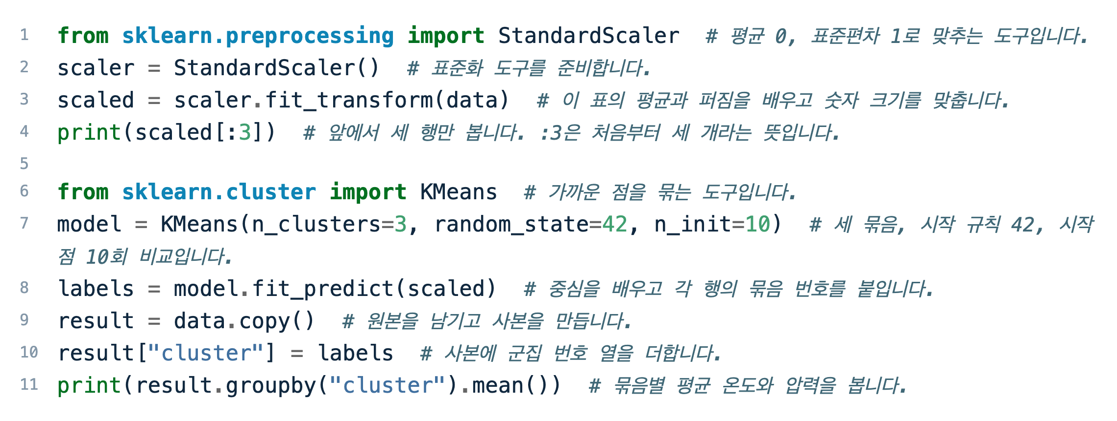
표준화와 K-means
02주차_비슷한_공정_묶기.ipynb
2~3번 구역
숫자의 크기 기준을 맞춘 뒤 세 묶음을 찾습니다. 원본 표는 남겨 둡니다.
11
Notes:
출처: notebooks/02주차_비슷한_공정_묶기.ipynb
코드 셀: [8, 11]
구역: 2~3번 구역
코드는 노트북 원문입니다. 일부 셀은 읽기 쉽게 두 슬라이드로 나누었습니다. 캡처는 코드 내용을 렌더링한 이미지이며 VS Code UI 촬영이 아닙니다.
수업 자료: 반도체 엔지니어를 위한 AI 리터러시
실행 확인: 2026-11-04, Python 3.10.10, scikit-learn 1.3.0, torch 2.0.1. 출력은 제공된 합성 CSV 기준이며 환경에 따라 소수점 값이 조금 달라질 수 있습니다.

Slide 12
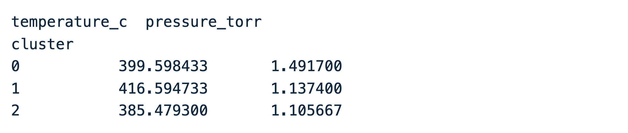
군집별 평균 온도와 압력
02주차_비슷한_공정_묶기.ipynb
3번 구역
군집 번호는 이름표입니다. 정상·불량이나 품질 순위를 뜻하지 않습니다.
12
Notes:
출처: notebooks/02주차_비슷한_공정_묶기.ipynb
실제 실행한 셀 [11]의 표준 출력
3번 구역
수업 자료: 반도체 엔지니어를 위한 AI 리터러시
실행 확인: 2026-11-04, Python 3.10.10, scikit-learn 1.3.0, torch 2.0.1. 출력은 제공된 합성 CSV 기준이며 환경에 따라 소수점 값이 조금 달라질 수 있습니다.

Slide 13
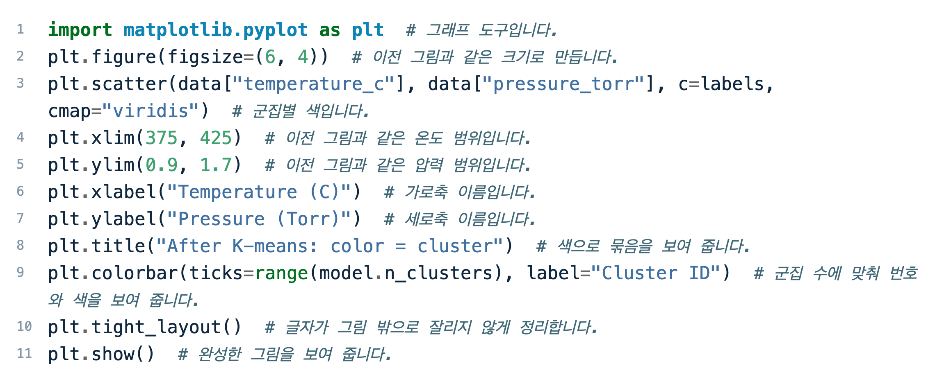
2주차 · 군집화 이후 그림
02주차_비슷한_공정_묶기.ipynb
4번 구역
같은 점에 군집 번호로 색을 칠합니다. 축 범위도 이전 그림과 같습니다.
13
Notes:
출처: notebooks/02주차_비슷한_공정_묶기.ipynb
코드 셀: [14]
구역: 4번 구역
코드는 노트북 원문입니다. 일부 셀은 읽기 쉽게 두 슬라이드로 나누었습니다. 캡처는 코드 내용을 렌더링한 이미지이며 VS Code UI 촬영이 아닙니다.
수업 자료: 반도체 엔지니어를 위한 AI 리터러시
실행 확인: 2026-11-04, Python 3.10.10, scikit-learn 1.3.0, torch 2.0.1. 출력은 제공된 합성 CSV 기준이며 환경에 따라 소수점 값이 조금 달라질 수 있습니다.

Slide 14
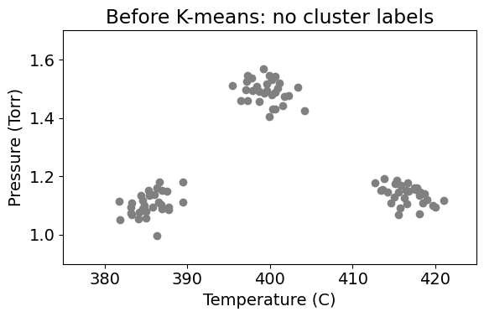
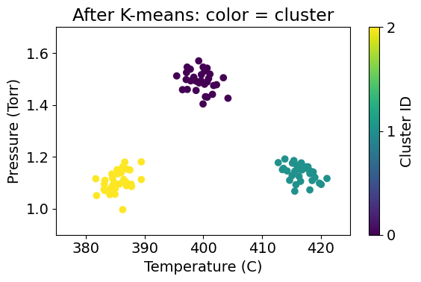
K-means 전·후 비교
02주차_비슷한_공정_묶기.ipynb
1-1번과 4번 구역
온도·압력과 점 위치는 같습니다. 달라진 것은 모델이 붙인 묶음 번호와 색입니다.
14
Notes:
출처: notebooks/02주차_비슷한_공정_묶기.ipynb, 셀 [5, 14]의 실제 출력. 같은 축 범위로 비교합니다.
수업 자료: 반도체 엔지니어를 위한 AI 리터러시
실행 확인: 2026-11-04, Python 3.10.10, scikit-learn 1.3.0, torch 2.0.1. 출력은 제공된 합성 CSV 기준이며 환경에 따라 소수점 값이 조금 달라질 수 있습니다.

Slide 15
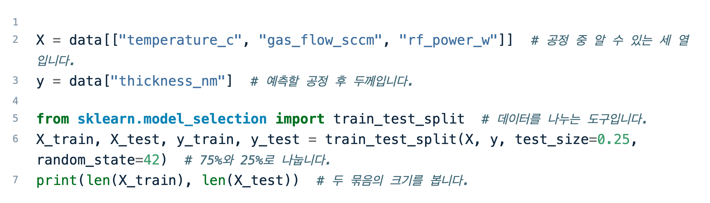
3주차 · 입력과 시험 자료
03주차_막_두께_예측하기.ipynb
1~2번 구역
온도·유량·전력으로 두께를 예상합니다. 학습 180행, 시험 60행입니다.
15
Notes:
출처: notebooks/03주차_막_두께_예측하기.ipynb
코드 셀: [2, 5]
구역: 1~2번 구역
코드는 노트북 원문입니다. 일부 셀은 읽기 쉽게 두 슬라이드로 나누었습니다. 캡처는 코드 내용을 렌더링한 이미지이며 VS Code UI 촬영이 아닙니다.
수업 자료: 반도체 엔지니어를 위한 AI 리터러시
실행 확인: 2026-11-04, Python 3.10.10, scikit-learn 1.3.0, torch 2.0.1. 출력은 제공된 합성 CSV 기준이며 환경에 따라 소수점 값이 조금 달라질 수 있습니다.

Slide 16
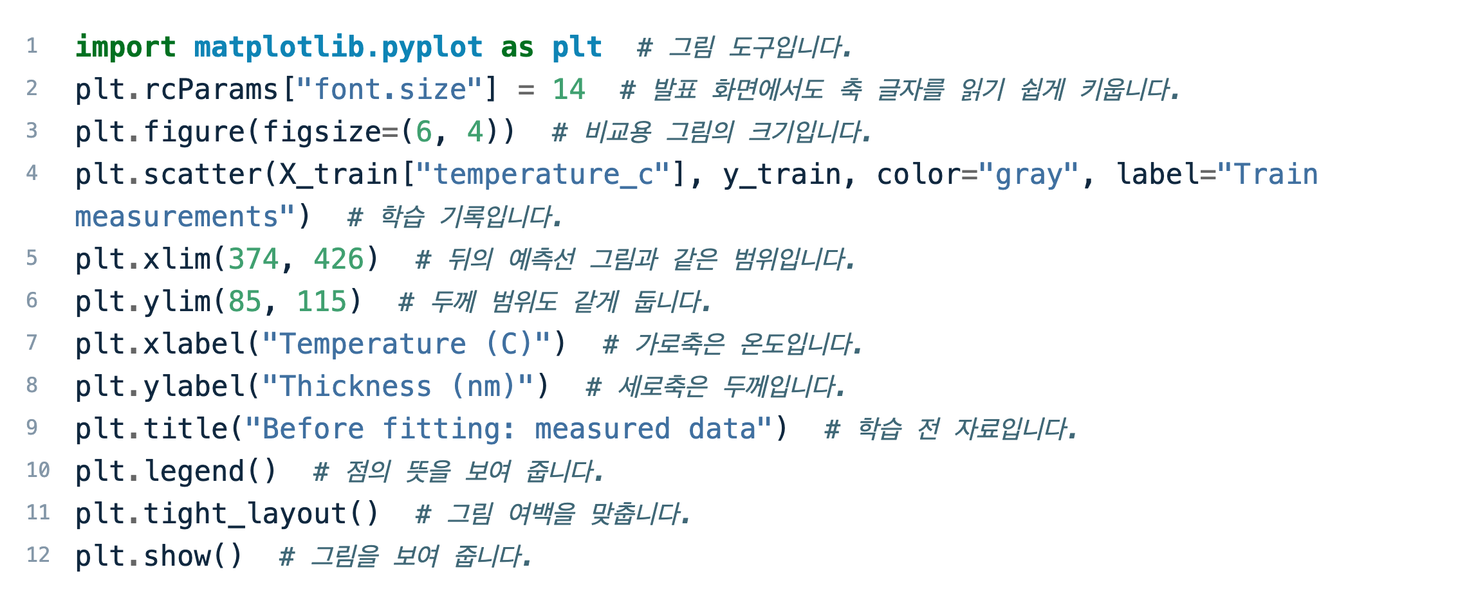
회귀 학습 이전 그림
03주차_막_두께_예측하기.ipynb
2-1번 구역
온도와 측정 두께만 그립니다. 유량·전력 조건은 점마다 다를 수 있습니다.
16
Notes:
출처: notebooks/03주차_막_두께_예측하기.ipynb
코드 셀: [8]
구역: 2-1번 구역
코드는 노트북 원문입니다. 일부 셀은 읽기 쉽게 두 슬라이드로 나누었습니다. 캡처는 코드 내용을 렌더링한 이미지이며 VS Code UI 촬영이 아닙니다.
수업 자료: 반도체 엔지니어를 위한 AI 리터러시
실행 확인: 2026-11-04, Python 3.10.10, scikit-learn 1.3.0, torch 2.0.1. 출력은 제공된 합성 CSV 기준이며 환경에 따라 소수점 값이 조금 달라질 수 있습니다.

Slide 17
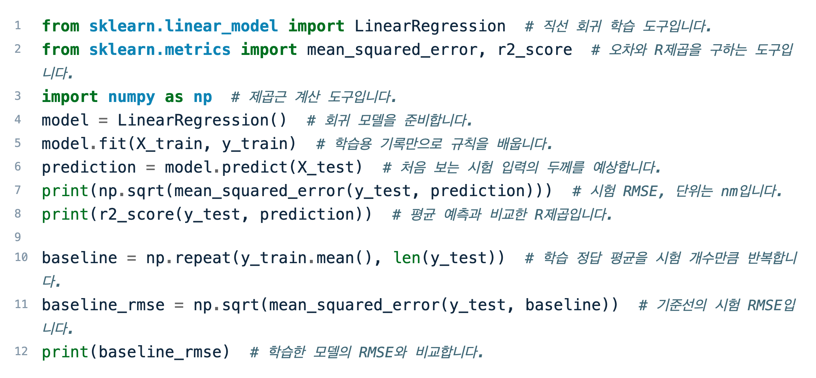
회귀 학습과 평균 기준선
03주차_막_두께_예측하기.ipynb
3~4번 구역
fit은 학습용 자료, predict와 채점은 남겨 둔 시험 자료에 적용합니다.
17
Notes:
출처: notebooks/03주차_막_두께_예측하기.ipynb
코드 셀: [10, 13]
구역: 3~4번 구역
코드는 노트북 원문입니다. 일부 셀은 읽기 쉽게 두 슬라이드로 나누었습니다. 캡처는 코드 내용을 렌더링한 이미지이며 VS Code UI 촬영이 아닙니다.
수업 자료: 반도체 엔지니어를 위한 AI 리터러시
실행 확인: 2026-11-04, Python 3.10.10, scikit-learn 1.3.0, torch 2.0.1. 출력은 제공된 합성 CSV 기준이며 환경에 따라 소수점 값이 조금 달라질 수 있습니다.

Slide 18
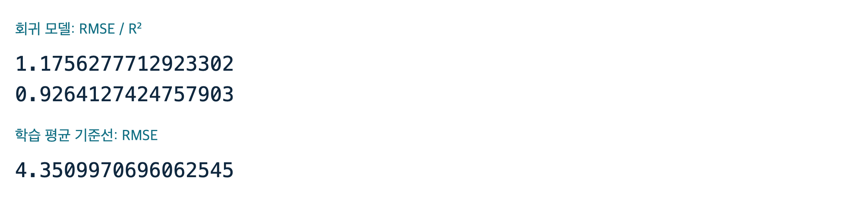
회귀 모델과 평균 기준선의 오차
03주차_막_두께_예측하기.ipynb
3~4번 구역
모델 RMSE는 약 1.176nm, 기준선은 약 4.351nm입니다. RMSE는 작을수록 좋습니다.
18
Notes:
출처: notebooks/03주차_막_두께_예측하기.ipynb
실제 실행한 셀 [10, 13]의 표준 출력
3~4번 구역
수업 자료: 반도체 엔지니어를 위한 AI 리터러시
실행 확인: 2026-11-04, Python 3.10.10, scikit-learn 1.3.0, torch 2.0.1. 출력은 제공된 합성 CSV 기준이며 환경에 따라 소수점 값이 조금 달라질 수 있습니다.

Slide 19
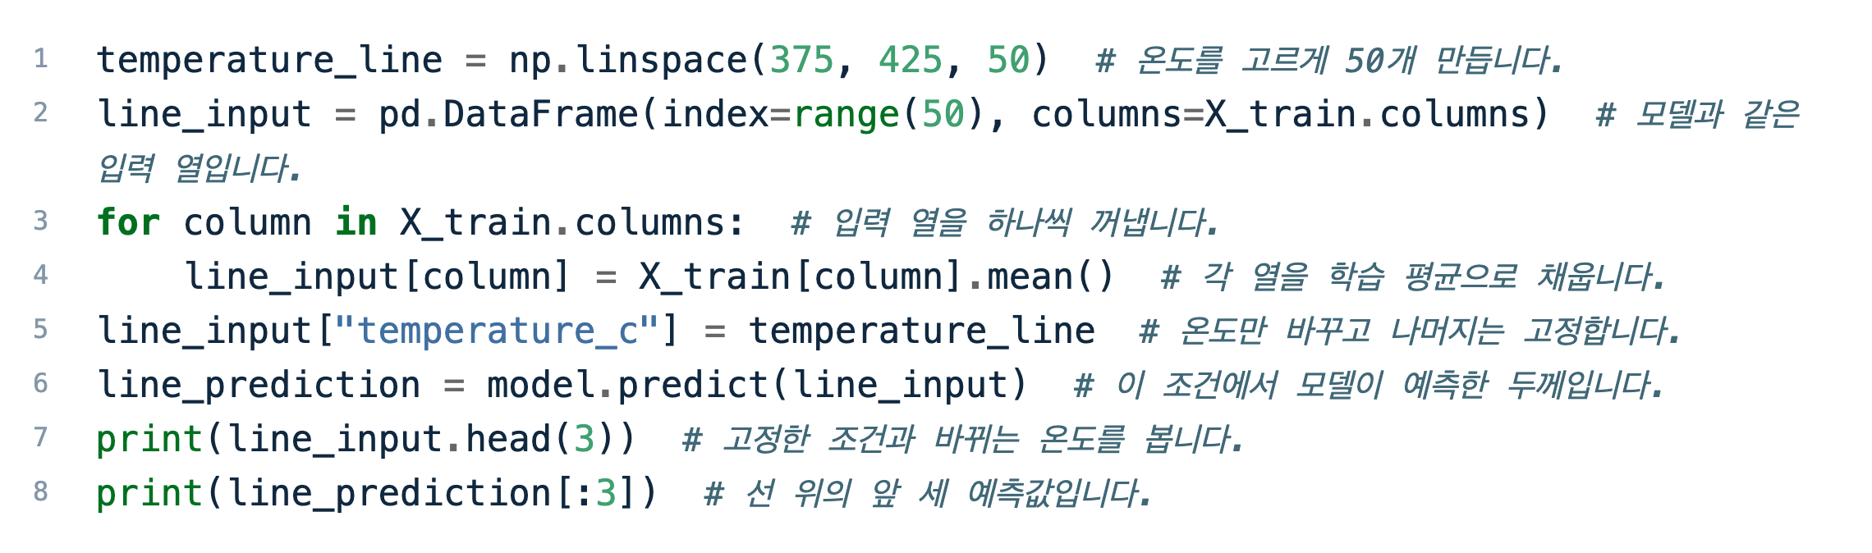
다중 회귀 모델의 예측선 준비
03주차_막_두께_예측하기.ipynb
5번 구역 앞 셀
유량·전력을 학습 평균으로 고정하고 온도만 바꿉니다. 같은 모델의 한 단면입니다.
19
Notes:
출처: notebooks/03주차_막_두께_예측하기.ipynb
코드 셀: [16]
구역: 5번 구역 앞 셀
코드는 노트북 원문입니다. 일부 셀은 읽기 쉽게 두 슬라이드로 나누었습니다. 캡처는 코드 내용을 렌더링한 이미지이며 VS Code UI 촬영이 아닙니다.
수업 자료: 반도체 엔지니어를 위한 AI 리터러시
실행 확인: 2026-11-04, Python 3.10.10, scikit-learn 1.3.0, torch 2.0.1. 출력은 제공된 합성 CSV 기준이며 환경에 따라 소수점 값이 조금 달라질 수 있습니다.

Slide 20
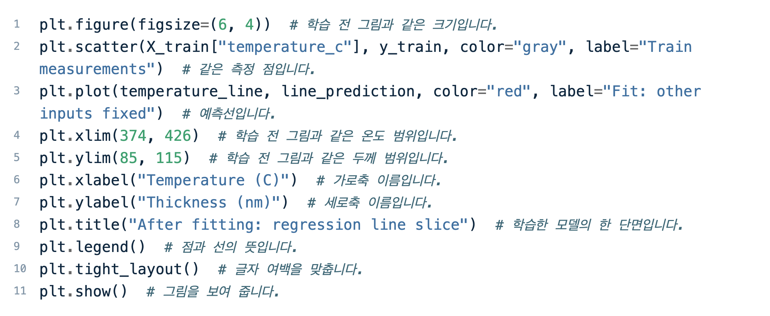
학습한 예측선 그리기
03주차_막_두께_예측하기.ipynb
5번 구역 뒤 셀
회색 점에는 다양한 공정 조건이 섞여 있습니다. 선과의 세로 차이가 곧 시험 오차는 아닙니다.
20
Notes:
출처: notebooks/03주차_막_두께_예측하기.ipynb
코드 셀: [17]
구역: 5번 구역 뒤 셀
코드는 노트북 원문입니다. 일부 셀은 읽기 쉽게 두 슬라이드로 나누었습니다. 캡처는 코드 내용을 렌더링한 이미지이며 VS Code UI 촬영이 아닙니다.
수업 자료: 반도체 엔지니어를 위한 AI 리터러시
실행 확인: 2026-11-04, Python 3.10.10, scikit-learn 1.3.0, torch 2.0.1. 출력은 제공된 합성 CSV 기준이며 환경에 따라 소수점 값이 조금 달라질 수 있습니다.

Slide 21
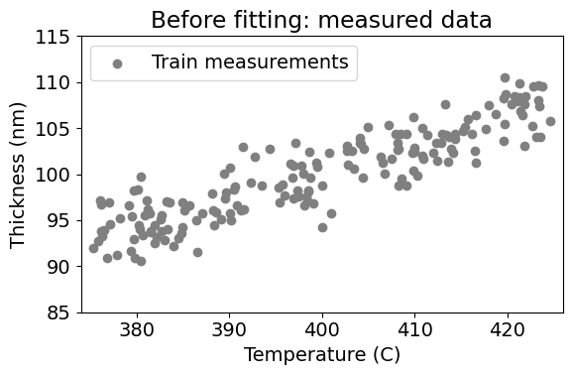
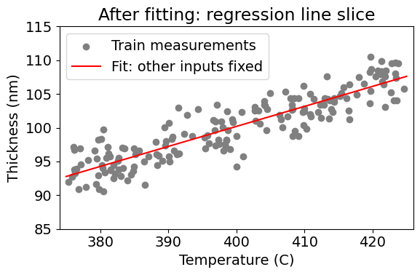
측정 데이터와 학습한 예측선
03주차_막_두께_예측하기.ipynb
2-1번과 5번 구역
오른쪽 선은 다른 입력을 고정한 예측입니다. 모든 조건을 표현하는 2차원 직선은 아닙니다.
21
Notes:
출처: notebooks/03주차_막_두께_예측하기.ipynb, 셀 [8, 17]의 실제 출력. 같은 축 범위로 비교합니다.
수업 자료: 반도체 엔지니어를 위한 AI 리터러시
실행 확인: 2026-11-04, Python 3.10.10, scikit-learn 1.3.0, torch 2.0.1. 출력은 제공된 합성 CSV 기준이며 환경에 따라 소수점 값이 조금 달라질 수 있습니다.

Slide 22
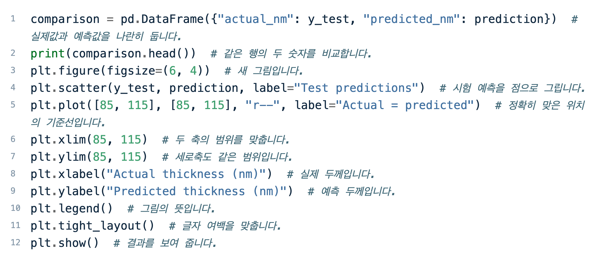
시험 자료의 실제값·예측값 비교
03주차_막_두께_예측하기.ipynb
6번 구역
각 시험 행의 실제 온도·유량·전력을 모두 입력한 예측값입니다.
22
Notes:
출처: notebooks/03주차_막_두께_예측하기.ipynb
코드 셀: [19]
구역: 6번 구역
코드는 노트북 원문입니다. 일부 셀은 읽기 쉽게 두 슬라이드로 나누었습니다. 캡처는 코드 내용을 렌더링한 이미지이며 VS Code UI 촬영이 아닙니다.
수업 자료: 반도체 엔지니어를 위한 AI 리터러시
실행 확인: 2026-11-04, Python 3.10.10, scikit-learn 1.3.0, torch 2.0.1. 출력은 제공된 합성 CSV 기준이며 환경에 따라 소수점 값이 조금 달라질 수 있습니다.

Slide 23
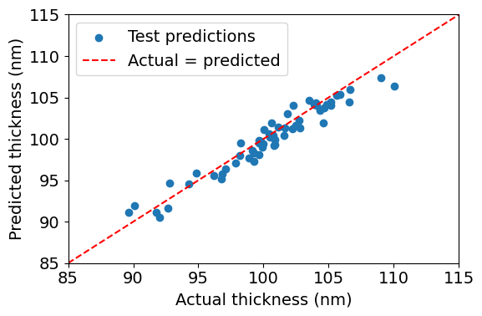
시험 예측이 실제값에 얼마나 가까운가
03주차_막_두께_예측하기.ipynb
6번 구역
대각선은 실제값=예측값인 기준선입니다. 학습한 회귀선과 구별합니다.
23
Notes:
출처: notebooks/03주차_막_두께_예측하기.ipynb, 셀 19의 실제 matplotlib 출력
수업 자료: 반도체 엔지니어를 위한 AI 리터러시
실행 확인: 2026-11-04, Python 3.10.10, scikit-learn 1.3.0, torch 2.0.1. 출력은 제공된 합성 CSV 기준이며 환경에 따라 소수점 값이 조금 달라질 수 있습니다.

Slide 24
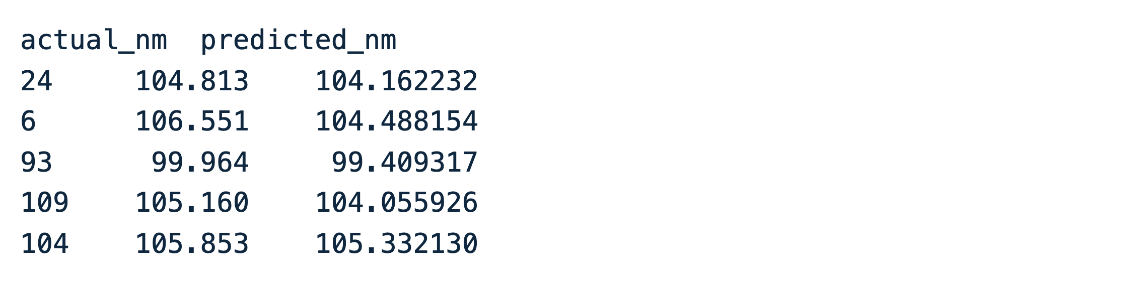
시험 행의 두께 예측 표
03주차_막_두께_예측하기.ipynb
6번 구역
예: 첫 시험 행은 실제 104.813nm, 예측 약 104.162nm입니다.
24
Notes:
출처: notebooks/03주차_막_두께_예측하기.ipynb
실제 실행한 셀 [19]의 표준 출력
6번 구역
수업 자료: 반도체 엔지니어를 위한 AI 리터러시
실행 확인: 2026-11-04, Python 3.10.10, scikit-learn 1.3.0, torch 2.0.1. 출력은 제공된 합성 CSV 기준이며 환경에 따라 소수점 값이 조금 달라질 수 있습니다.

Slide 25
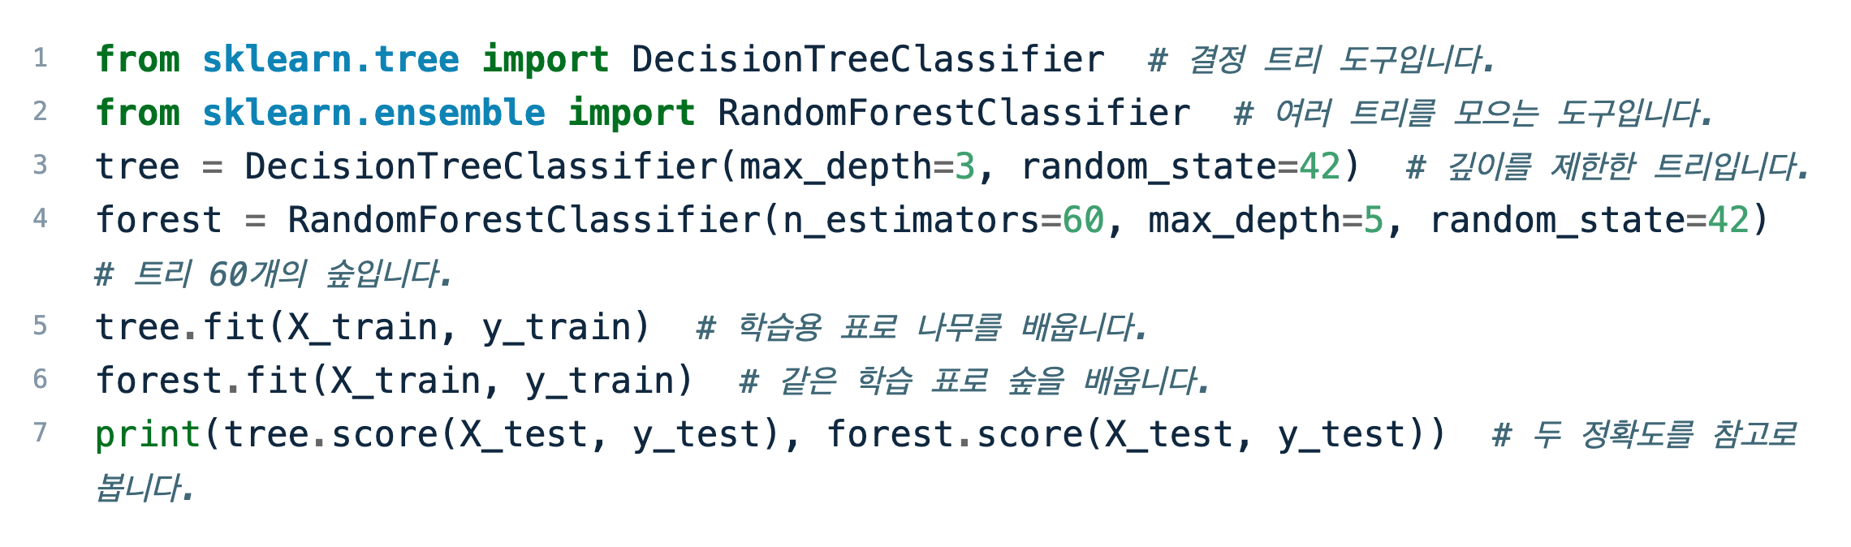
4주차 · 얕은 트리와 랜덤 포레스트
04주차_불량_후보_분류하기.ipynb
2번 구역
1번의 분할을 먼저 실행합니다. 사후 두께는 불량 예측의 입력에서 제외합니다.
25
Notes:
출처: notebooks/04주차_불량_후보_분류하기.ipynb
코드 셀: [5]
구역: 2번 구역
코드는 노트북 원문입니다. 일부 셀은 읽기 쉽게 두 슬라이드로 나누었습니다. 캡처는 코드 내용을 렌더링한 이미지이며 VS Code UI 촬영이 아닙니다.
수업 자료: 반도체 엔지니어를 위한 AI 리터러시
실행 확인: 2026-11-04, Python 3.10.10, scikit-learn 1.3.0, torch 2.0.1. 출력은 제공된 합성 CSV 기준이며 환경에 따라 소수점 값이 조금 달라질 수 있습니다.

Slide 26
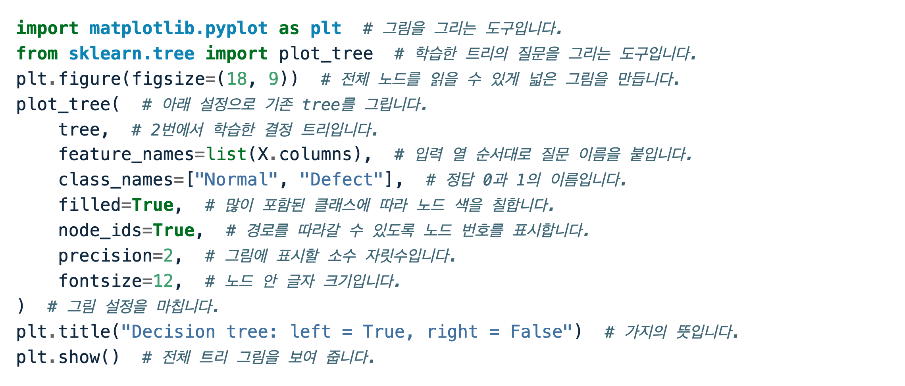
4주차 · 결정 트리 그림 코드
04주차_불량_후보_분류하기.ipynb
2-1번 구역
2번에서 이미 학습한 tree를 그립니다. feature_names는 실제 입력 열 순서입니다.
26
Notes:
출처: notebooks/04주차_불량_후보_분류하기.ipynb, 2-1 / 2-2 구역. scikit-learn 1.3.0에서 실제 실행했습니다. 트리 이미지는 plot_tree의 실제 출력이며 확대 이미지는 같은 그림을 잘라 표시했습니다. 전체 그림은 노트북에 있습니다.
공식 문서: https://scikit-learn.org/1.3/modules/generated/sklearn.tree.plot_tree.html
왼쪽은 조건 참, 오른쪽은 조건 거짓. samples와 value는 이 예제의 학습 표 기준입니다. 임계값 표시는 소수 둘째 자리 반올림입니다.

Slide 27
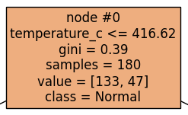
루트 노드의 질문과 숫자
04주차_불량_후보_분류하기.ipynb
2-1번 구역, 실제 트리의 첫 노드 확대
첫 질문
온도 ≤ 416.62°C이면 왼쪽, 초과하면 오른쪽
samples = 180
이 노드까지 온 학습 기록 180개
value = [133, 47]
정상 133개, 불량 47개. 합은 180개
gini = 0.39
정상·불량의 섞임 정도. 0이면 한 클래스뿐
class = Normal
현재 노드의 다수 클래스. 예측은 잎까지 진행
학습은 자식 노드들의 샘플 수를 고려한 gini 평균을 줄이는 분기를 찾습니다.
27
Notes:
출처: notebooks/04주차_불량_후보_분류하기.ipynb, 2-1 / 2-2 구역. scikit-learn 1.3.0에서 실제 실행했습니다. 트리 이미지는 plot_tree의 실제 출력이며 확대 이미지는 같은 그림을 잘라 표시했습니다. 전체 그림은 노트북에 있습니다.
공식 문서: https://scikit-learn.org/1.3/modules/generated/sklearn.tree.plot_tree.html
왼쪽은 조건 참, 오른쪽은 조건 거짓. samples와 value는 이 예제의 학습 표 기준입니다. 임계값 표시는 소수 둘째 자리 반올림입니다.

Slide 28
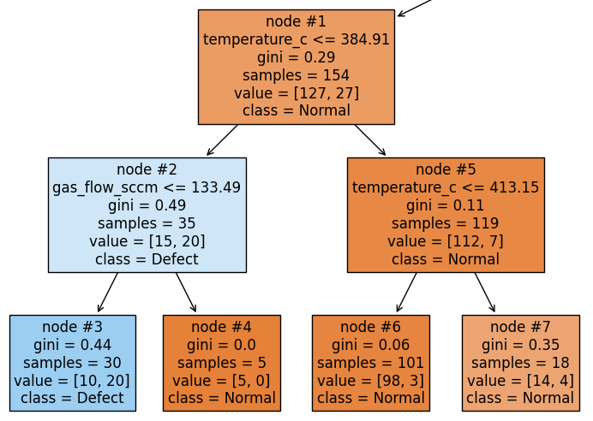
온도가 416.62°C 이하인 가지
04주차_불량_후보_분류하기.ipynb
2-1번 구역, 전체 그림의 왼쪽 가지 확대
조건이 참이면 왼쪽입니다. node #1에서 온도를 다시 묻고 이후 유량·온도로 나눕니다.
28
Notes:
출처: notebooks/04주차_불량_후보_분류하기.ipynb, 2-1 / 2-2 구역. scikit-learn 1.3.0에서 실제 실행했습니다. 트리 이미지는 plot_tree의 실제 출력이며 확대 이미지는 같은 그림을 잘라 표시했습니다. 전체 그림은 노트북에 있습니다.
공식 문서: https://scikit-learn.org/1.3/modules/generated/sklearn.tree.plot_tree.html
왼쪽은 조건 참, 오른쪽은 조건 거짓. samples와 value는 이 예제의 학습 표 기준입니다. 임계값 표시는 소수 둘째 자리 반올림입니다.

Slide 29
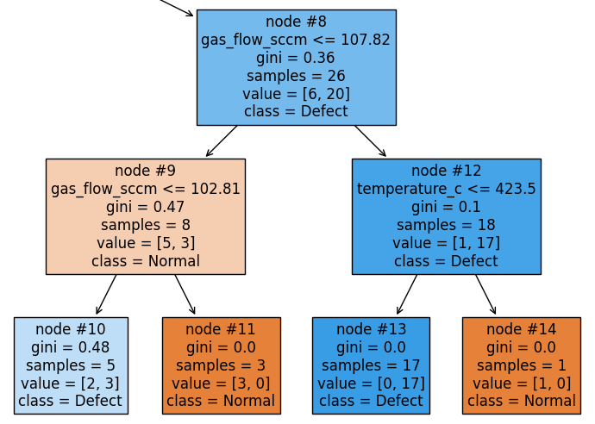
온도가 416.62°C를 넘는 가지
04주차_불량_후보_분류하기.ipynb
2-1번 구역, 전체 그림의 오른쪽 가지 확대
잎에는 분기 조건이 없습니다. node #13은 정상 0개·불량 17개여서 불량으로 판정합니다.
29
Notes:
출처: notebooks/04주차_불량_후보_분류하기.ipynb, 2-1 / 2-2 구역. scikit-learn 1.3.0에서 실제 실행했습니다. 트리 이미지는 plot_tree의 실제 출력이며 확대 이미지는 같은 그림을 잘라 표시했습니다. 전체 그림은 노트북에 있습니다.
공식 문서: https://scikit-learn.org/1.3/modules/generated/sklearn.tree.plot_tree.html
왼쪽은 조건 참, 오른쪽은 조건 거짓. samples와 value는 이 예제의 학습 표 기준입니다. 임계값 표시는 소수 둘째 자리 반올림입니다.

Slide 30
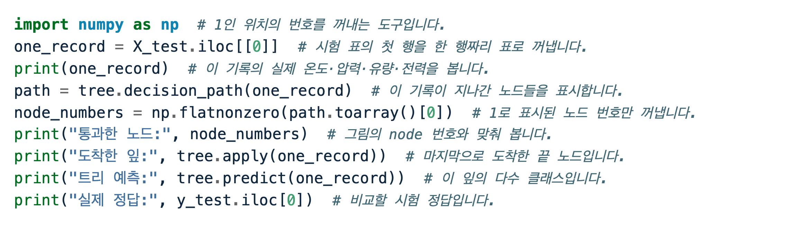
시험 기록 하나의 노드 경로
04주차_불량_후보_분류하기.ipynb
2-2번 구역, 실행 코드
decision_path는 지나간 노드, apply는 마지막 잎입니다. 이 구역은 tree의 판정입니다.
30
Notes:
출처: notebooks/04주차_불량_후보_분류하기.ipynb, 2-1 / 2-2 구역. scikit-learn 1.3.0에서 실제 실행했습니다. 트리 이미지는 plot_tree의 실제 출력이며 확대 이미지는 같은 그림을 잘라 표시했습니다. 전체 그림은 노트북에 있습니다.
공식 문서: https://scikit-learn.org/1.3/modules/generated/sklearn.tree.plot_tree.html
왼쪽은 조건 참, 오른쪽은 조건 거짓. samples와 value는 이 예제의 학습 표 기준입니다. 임계값 표시는 소수 둘째 자리 반올림입니다.

Slide 31
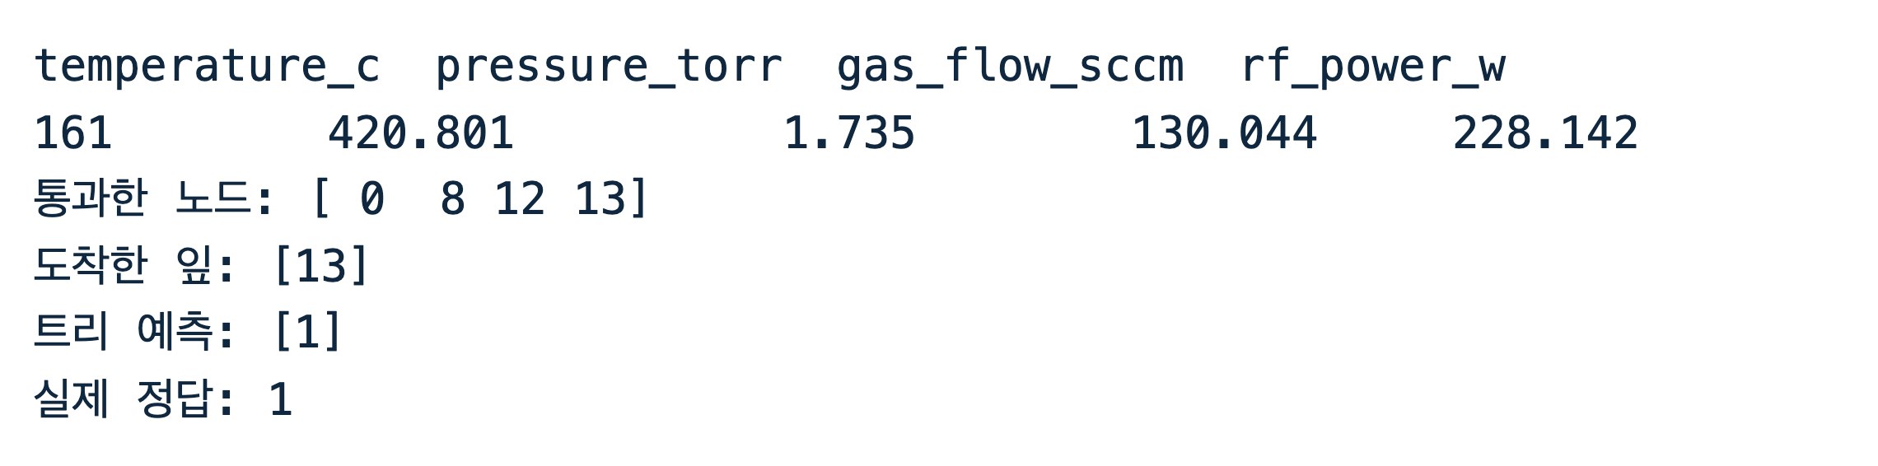
실제 기록은 node #13에 도착
04주차_불량_후보_분류하기.ipynb
2-2번 구역, 실제 실행 출력
온도 420.801 > 416.62이므로 오른쪽의 node #8로 갑니다.
유량 130.044 > 107.82이므로 node #12, 온도 ≤ 423.5이므로 node #13입니다.
노드 경로 0, 8, 12, 13. 트리는 불량(1)으로 예측하며 실제 정답도 1입니다.
31
Notes:
출처: notebooks/04주차_불량_후보_분류하기.ipynb, 2-1 / 2-2 구역. scikit-learn 1.3.0에서 실제 실행했습니다. 트리 이미지는 plot_tree의 실제 출력이며 확대 이미지는 같은 그림을 잘라 표시했습니다. 전체 그림은 노트북에 있습니다.
공식 문서: https://scikit-learn.org/1.3/modules/generated/sklearn.tree.plot_tree.html
왼쪽은 조건 참, 오른쪽은 조건 거짓. samples와 value는 이 예제의 학습 표 기준입니다. 임계값 표시는 소수 둘째 자리 반올림입니다.

Slide 32
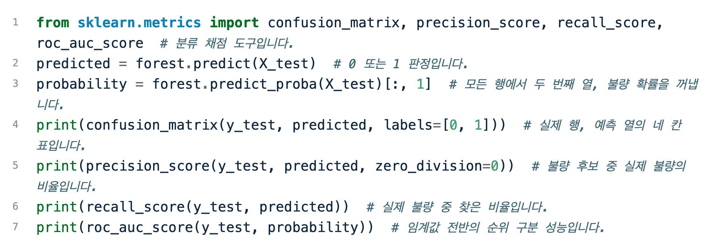
분류 결과 채점하기
04주차_불량_후보_분류하기.ipynb
3번 구역
predict는 0·1 판정, predict_proba는 확률입니다. AUC는 확률로 계산합니다.
32
Notes:
출처: notebooks/04주차_불량_후보_분류하기.ipynb
코드 셀: [8]
구역: 3번 구역
코드는 노트북 원문입니다. 일부 셀은 읽기 쉽게 두 슬라이드로 나누었습니다. 캡처는 코드 내용을 렌더링한 이미지이며 VS Code UI 촬영이 아닙니다.
수업 자료: 반도체 엔지니어를 위한 AI 리터러시
실행 확인: 2026-11-04, Python 3.10.10, scikit-learn 1.3.0, torch 2.0.1. 출력은 제공된 합성 CSV 기준이며 환경에 따라 소수점 값이 조금 달라질 수 있습니다.

Slide 33
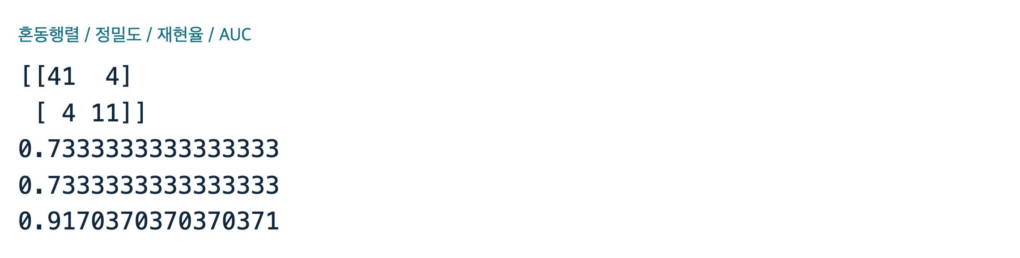
분류 결과에서 놓친 불량 읽기
04주차_불량_후보_분류하기.ipynb
3번 구역
행은 실제, 열은 예측입니다. 왼쪽 아래 4는 실제 불량을 정상으로 놓친 수입니다.
33
Notes:
출처: notebooks/04주차_불량_후보_분류하기.ipynb
실제 실행한 셀 [8]의 표준 출력
3번 구역
수업 자료: 반도체 엔지니어를 위한 AI 리터러시
실행 확인: 2026-11-04, Python 3.10.10, scikit-learn 1.3.0, torch 2.0.1. 출력은 제공된 합성 CSV 기준이며 환경에 따라 소수점 값이 조금 달라질 수 있습니다.

Slide 34
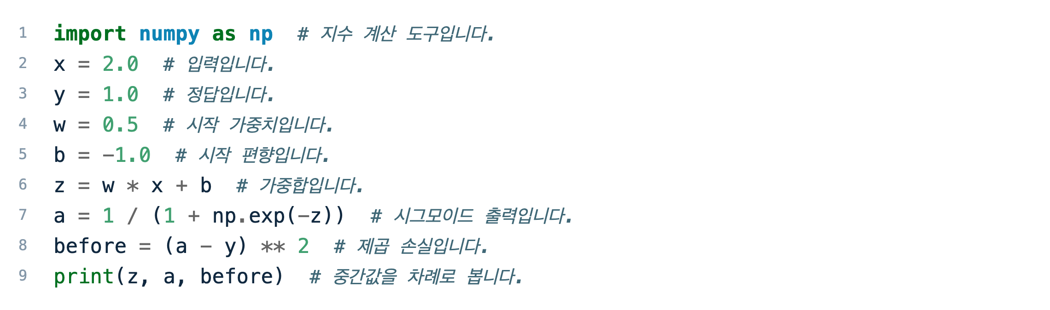
5주차 · 뉴런 하나의 순전파
05주차_뉴런_하나_학습시키기.ipynb
1번 구역
가중합 z, sigmoid 출력 a, 제곱 손실을 차례로 구합니다.
34
Notes:
출처: notebooks/05주차_뉴런_하나_학습시키기.ipynb
코드 셀: [2]
구역: 1번 구역
코드는 노트북 원문입니다. 일부 셀은 읽기 쉽게 두 슬라이드로 나누었습니다. 캡처는 코드 내용을 렌더링한 이미지이며 VS Code UI 촬영이 아닙니다.
수업 자료: 반도체 엔지니어를 위한 AI 리터러시
실행 확인: 2026-11-04, Python 3.10.10, scikit-learn 1.3.0, torch 2.0.1. 출력은 제공된 합성 CSV 기준이며 환경에 따라 소수점 값이 조금 달라질 수 있습니다.

Slide 35
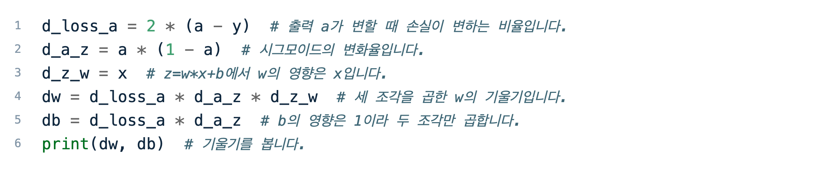
손실에서 가중치까지의 기울기
05주차_뉴런_하나_학습시키기.ipynb
2번 구역
각 조각의 미분을 곱합니다. 기울기를 모두 계산한 뒤에 가중치를 바꿉니다.
35
Notes:
출처: notebooks/05주차_뉴런_하나_학습시키기.ipynb
코드 셀: [5]
구역: 2번 구역
코드는 노트북 원문입니다. 일부 셀은 읽기 쉽게 두 슬라이드로 나누었습니다. 캡처는 코드 내용을 렌더링한 이미지이며 VS Code UI 촬영이 아닙니다.
수업 자료: 반도체 엔지니어를 위한 AI 리터러시
실행 확인: 2026-11-04, Python 3.10.10, scikit-learn 1.3.0, torch 2.0.1. 출력은 제공된 합성 CSV 기준이며 환경에 따라 소수점 값이 조금 달라질 수 있습니다.

Slide 36
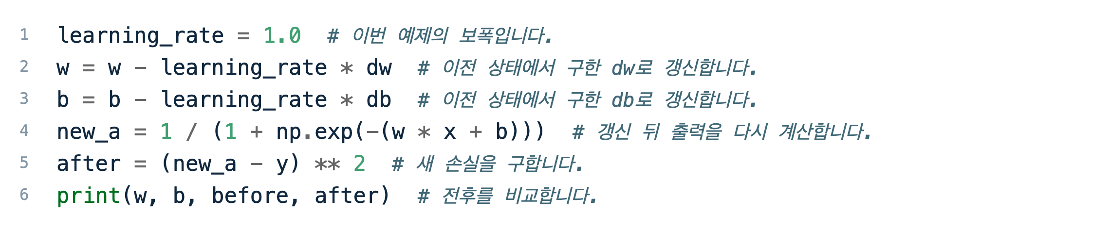
기울기로 숫자 갱신하기
05주차_뉴런_하나_학습시키기.ipynb
4번 구역
5주차의 w = w - learning_rate * dw가 PyTorch optimizer.step에 연결됩니다.
36
Notes:
출처: notebooks/05주차_뉴런_하나_학습시키기.ipynb
코드 셀: [11]
구역: 4번 구역
코드는 노트북 원문입니다. 일부 셀은 읽기 쉽게 두 슬라이드로 나누었습니다. 캡처는 코드 내용을 렌더링한 이미지이며 VS Code UI 촬영이 아닙니다.
수업 자료: 반도체 엔지니어를 위한 AI 리터러시
실행 확인: 2026-11-04, Python 3.10.10, scikit-learn 1.3.0, torch 2.0.1. 출력은 제공된 합성 CSV 기준이며 환경에 따라 소수점 값이 조금 달라질 수 있습니다.

Slide 37
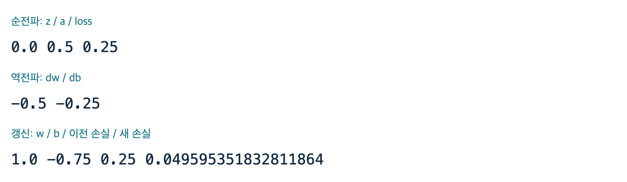
한 번 갱신한 전·후 숫자
05주차_뉴런_하나_학습시키기.ipynb
1·2·4번 구역
손실이 0.25에서 약 0.0496으로 줄었습니다. 역전파는 기울기를, 갱신은 새 가중치를 만듭니다.
37
Notes:
출처: notebooks/05주차_뉴런_하나_학습시키기.ipynb
실제 실행한 셀 [2, 5, 11]의 표준 출력
1·2·4번 구역
수업 자료: 반도체 엔지니어를 위한 AI 리터러시
실행 확인: 2026-11-04, Python 3.10.10, scikit-learn 1.3.0, torch 2.0.1. 출력은 제공된 합성 CSV 기준이며 환경에 따라 소수점 값이 조금 달라질 수 있습니다.

Slide 38
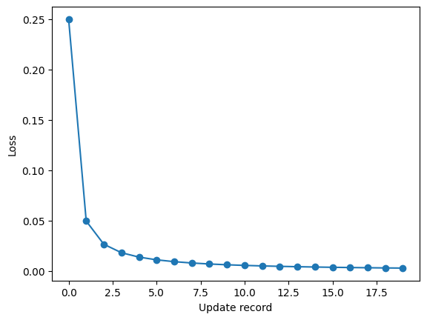
선택 · 같은 뉴런의 반복 학습
05주차_뉴런_하나_학습시키기.ipynb
맨 아래 선택 구역
뉴런을 여러 번 갱신하며 기록한 손실입니다. 선택 실습으로 확인합니다.
38
Notes:
출처: notebooks/05주차_뉴런_하나_학습시키기.ipynb, 셀 15의 실제 matplotlib 출력
수업 자료: 반도체 엔지니어를 위한 AI 리터러시
실행 확인: 2026-11-04, Python 3.10.10, scikit-learn 1.3.0, torch 2.0.1. 출력은 제공된 합성 CSV 기준이며 환경에 따라 소수점 값이 조금 달라질 수 있습니다.

Slide 39
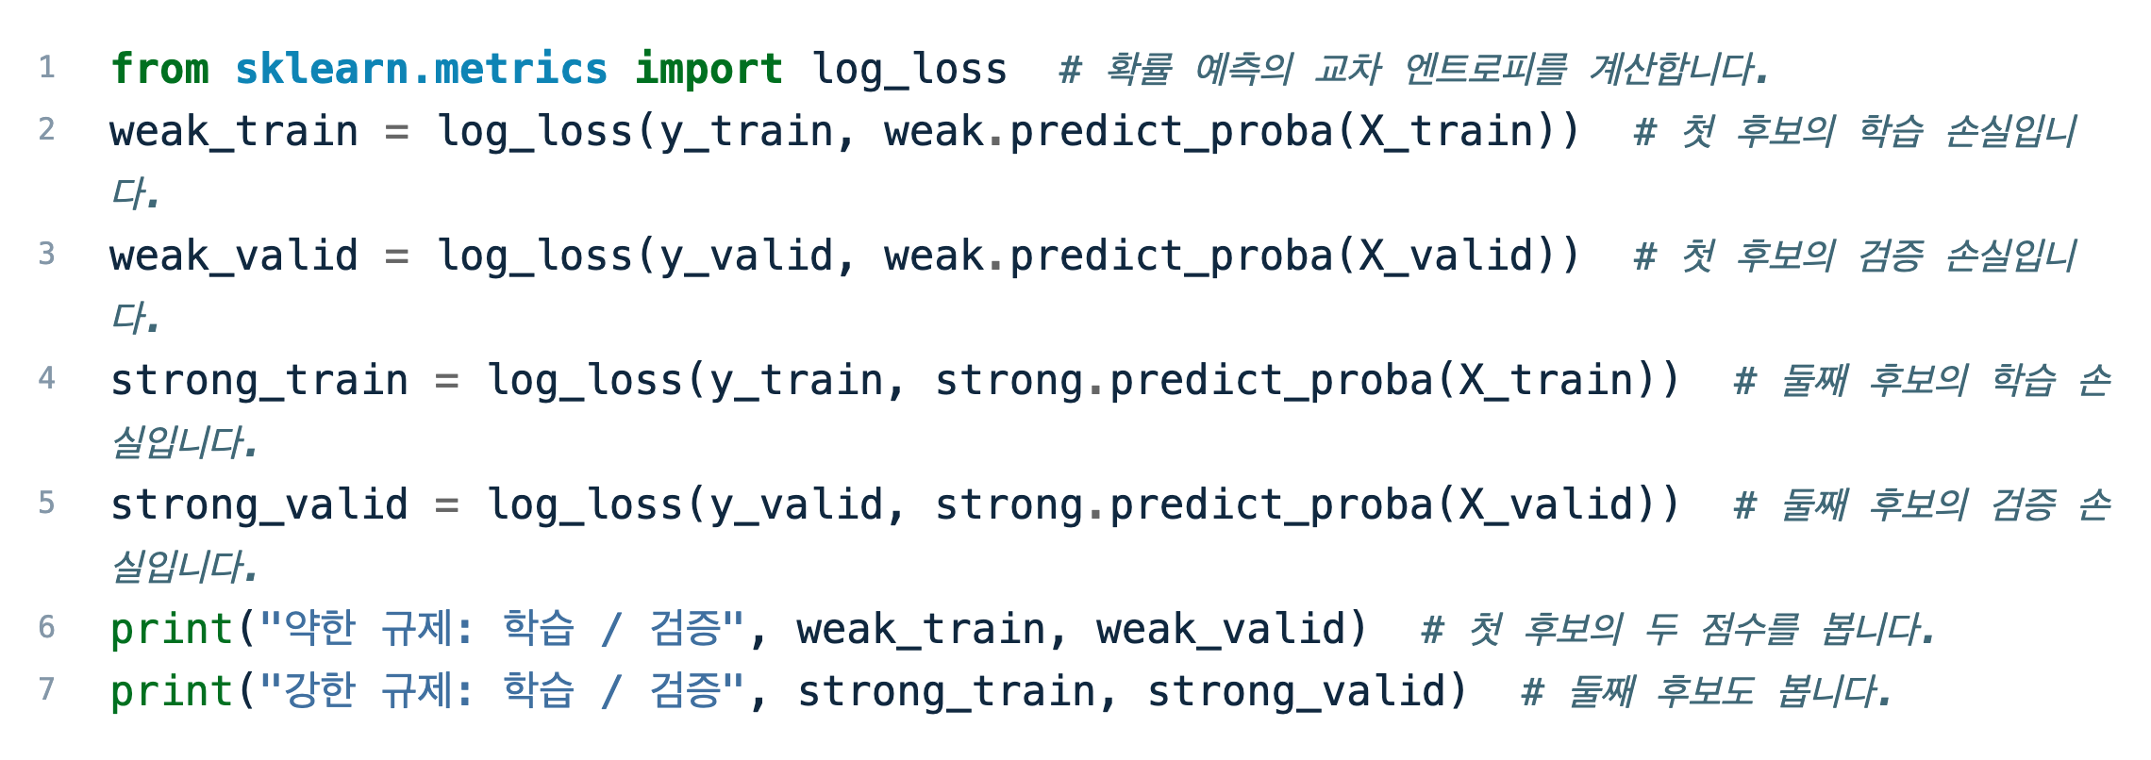
6주차 · 신경망 검증 손실 비교
06주차_신경망_검증하기.ipynb
3번 구역
두 후보는 1~2번에서 학습합니다. 설정 선택에는 검증 손실을 사용합니다.
39
Notes:
출처: notebooks/06주차_신경망_검증하기.ipynb
코드 셀: [6]
구역: 3번 구역
코드는 노트북 원문입니다. 일부 셀은 읽기 쉽게 두 슬라이드로 나누었습니다. 캡처는 코드 내용을 렌더링한 이미지이며 VS Code UI 촬영이 아닙니다.
수업 자료: 반도체 엔지니어를 위한 AI 리터러시
실행 확인: 2026-11-04, Python 3.10.10, scikit-learn 1.3.0, torch 2.0.1. 출력은 제공된 합성 CSV 기준이며 환경에 따라 소수점 값이 조금 달라질 수 있습니다.

Slide 40
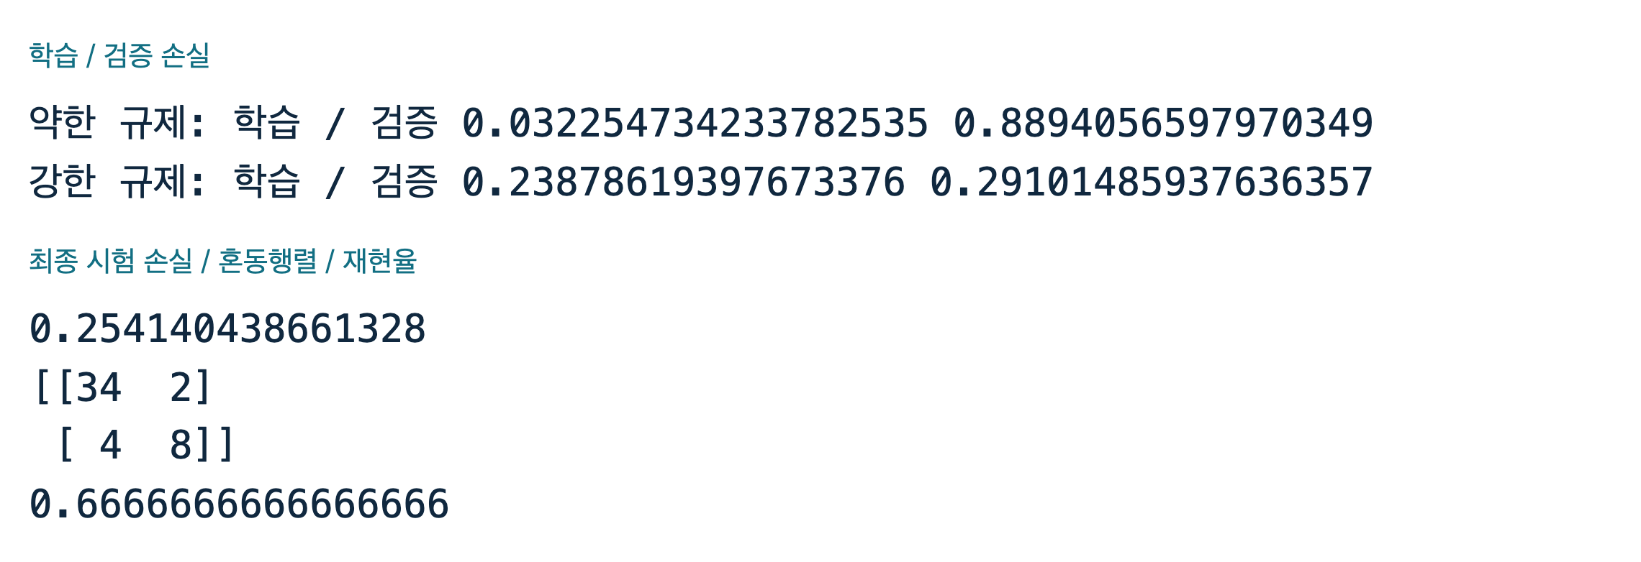
학습 손실과 검증 손실
06주차_신경망_검증하기.ipynb
3~4번 구역
강한 규제 후보의 검증 손실이 더 작습니다. 선택 뒤 최종 시험에서 놓친 불량은 4개입니다.
40
Notes:
출처: notebooks/06주차_신경망_검증하기.ipynb
실제 실행한 셀 [6, 8]의 표준 출력
3~4번 구역
수업 자료: 반도체 엔지니어를 위한 AI 리터러시
실행 확인: 2026-11-04, Python 3.10.10, scikit-learn 1.3.0, torch 2.0.1. 출력은 제공된 합성 CSV 기준이며 환경에 따라 소수점 값이 조금 달라질 수 있습니다.

Slide 41
PyTorch 실습에서 연결할 역할
데이터
TensorDataset은 입력·정답 짝을 보관하고 DataLoader는 배치로 꺼냅니다.
모델
nn.Module은 층과 파라미터를 관리합니다. forward는 예측 계산입니다.
학습
backward는 기울기를 계산하고 optimizer.step은 숫자를 바꿉니다.
실행 파일
06주차_PyTorch로_신경망_학습하기.ipynb의 1~9번을 실행합니다.
41
Notes:
https://docs.pytorch.org/tutorials/beginner/basics/data_tutorial.html
https://docs.pytorch.org/docs/stable/generated/torch.nn.Module.html
https://docs.pytorch.org/tutorials/beginner/basics/optimization_tutorial.html
수업 자료: 반도체 엔지니어를 위한 AI 리터러시
실행 확인: 2026-11-04, Python 3.10.10, scikit-learn 1.3.0, torch 2.0.1. 출력은 제공된 합성 CSV 기준이며 환경에 따라 소수점 값이 조금 달라질 수 있습니다.

Slide 42
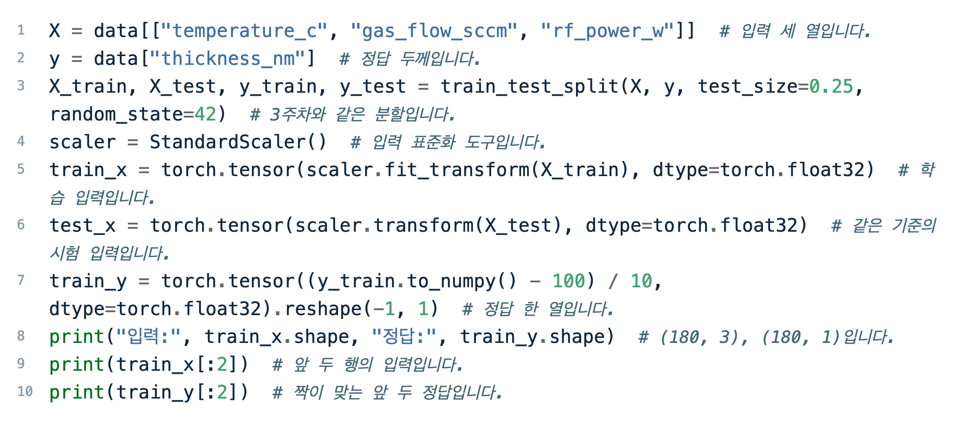
공정 표를 Tensor로 변환
06주차_PyTorch로_신경망_학습하기.ipynb
2번 구역
첫 구역의 도구와 표를 먼저 불러옵니다. 입력 세 열, 정답 한 열의 모양을 맞춥니다.
42
Notes:
출처: notebooks/06주차_PyTorch로_신경망_학습하기.ipynb
코드 셀: [4]
구역: 2번 구역
코드는 노트북 원문입니다. 일부 셀은 읽기 쉽게 두 슬라이드로 나누었습니다. 캡처는 코드 내용을 렌더링한 이미지이며 VS Code UI 촬영이 아닙니다.
수업 자료: 반도체 엔지니어를 위한 AI 리터러시
실행 확인: 2026-11-04, Python 3.10.10, scikit-learn 1.3.0, torch 2.0.1. 출력은 제공된 합성 CSV 기준이며 환경에 따라 소수점 값이 조금 달라질 수 있습니다.

Slide 43
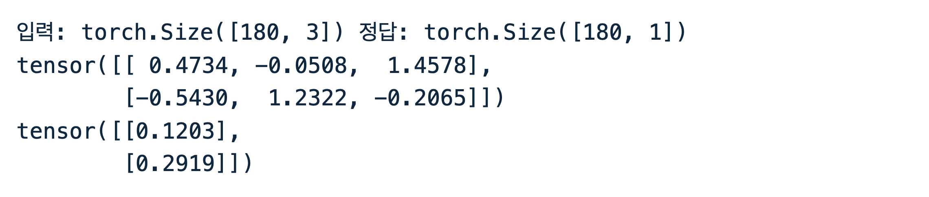
텐서의 모양과 실제 숫자
06주차_PyTorch로_신경망_학습하기.ipynb
2번 구역
입력 (180, 3), 정답 (180, 1)입니다. 정답은 (두께-100)/10으로 단위를 바꿨습니다.
43
Notes:
출처: notebooks/06주차_PyTorch로_신경망_학습하기.ipynb
실제 실행한 셀 [4]의 표준 출력
2번 구역
수업 자료: 반도체 엔지니어를 위한 AI 리터러시
실행 확인: 2026-11-04, Python 3.10.10, scikit-learn 1.3.0, torch 2.0.1. 출력은 제공된 합성 CSV 기준이며 환경에 따라 소수점 값이 조금 달라질 수 있습니다.

Slide 44
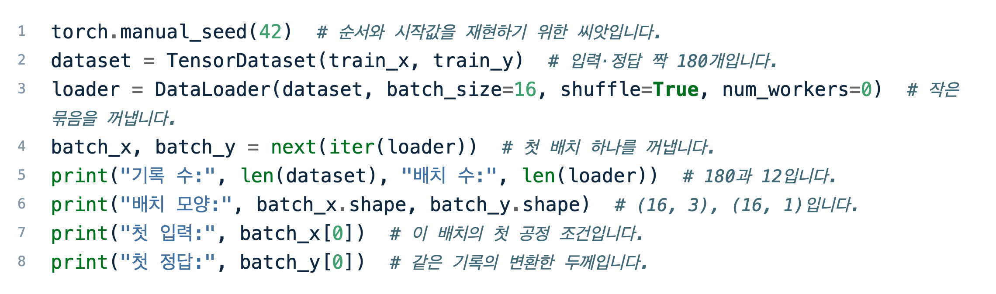
DataLoader로 16행씩 꺼내기
06주차_PyTorch로_신경망_학습하기.ipynb
3번 구역
Dataset은 입력·정답의 짝, DataLoader는 그 짝을 배치로 꺼내는 도구입니다.
44
Notes:
출처: notebooks/06주차_PyTorch로_신경망_학습하기.ipynb
코드 셀: [6]
구역: 3번 구역
코드는 노트북 원문입니다. 일부 셀은 읽기 쉽게 두 슬라이드로 나누었습니다. 캡처는 코드 내용을 렌더링한 이미지이며 VS Code UI 촬영이 아닙니다.
수업 자료: 반도체 엔지니어를 위한 AI 리터러시
실행 확인: 2026-11-04, Python 3.10.10, scikit-learn 1.3.0, torch 2.0.1. 출력은 제공된 합성 CSV 기준이며 환경에 따라 소수점 값이 조금 달라질 수 있습니다.

Slide 45
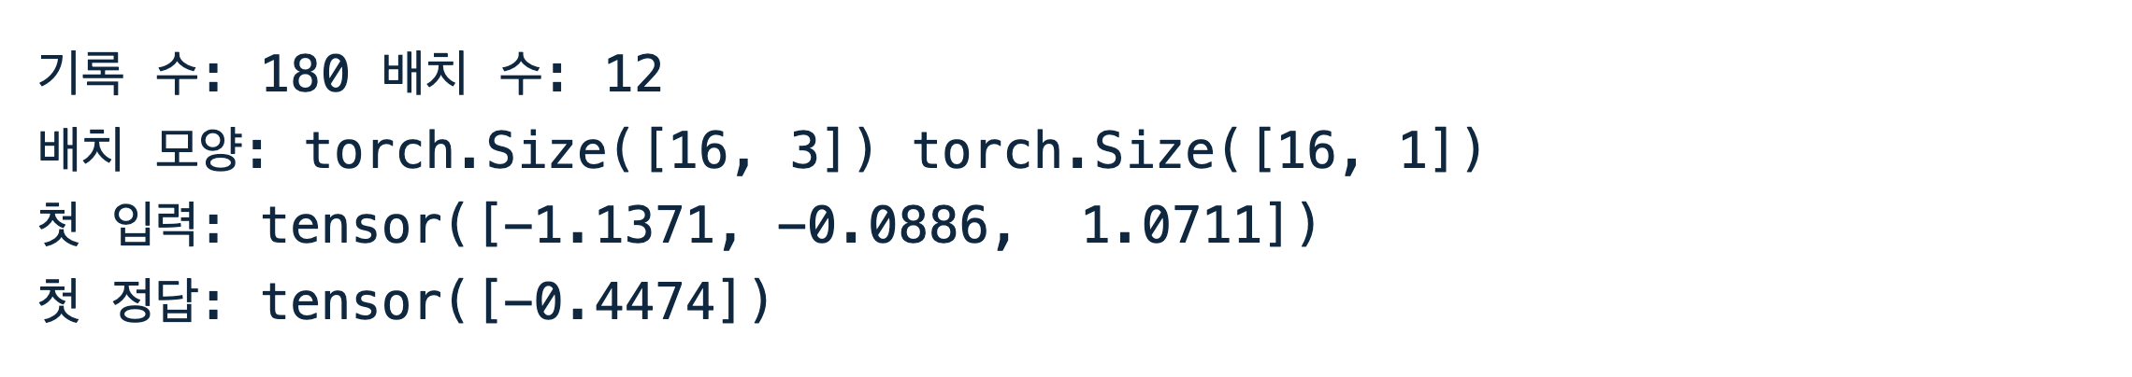
첫 배치의 입력과 정답
06주차_PyTorch로_신경망_학습하기.ipynb
3번 구역
한 바퀴에 12배치입니다. 첫 배치는 16행, 마지막 배치는 남은 4행입니다.
45
Notes:
출처: notebooks/06주차_PyTorch로_신경망_학습하기.ipynb
실제 실행한 셀 [6]의 표준 출력
3번 구역
수업 자료: 반도체 엔지니어를 위한 AI 리터러시
실행 확인: 2026-11-04, Python 3.10.10, scikit-learn 1.3.0, torch 2.0.1. 출력은 제공된 합성 CSV 기준이며 환경에 따라 소수점 값이 조금 달라질 수 있습니다.

Slide 46
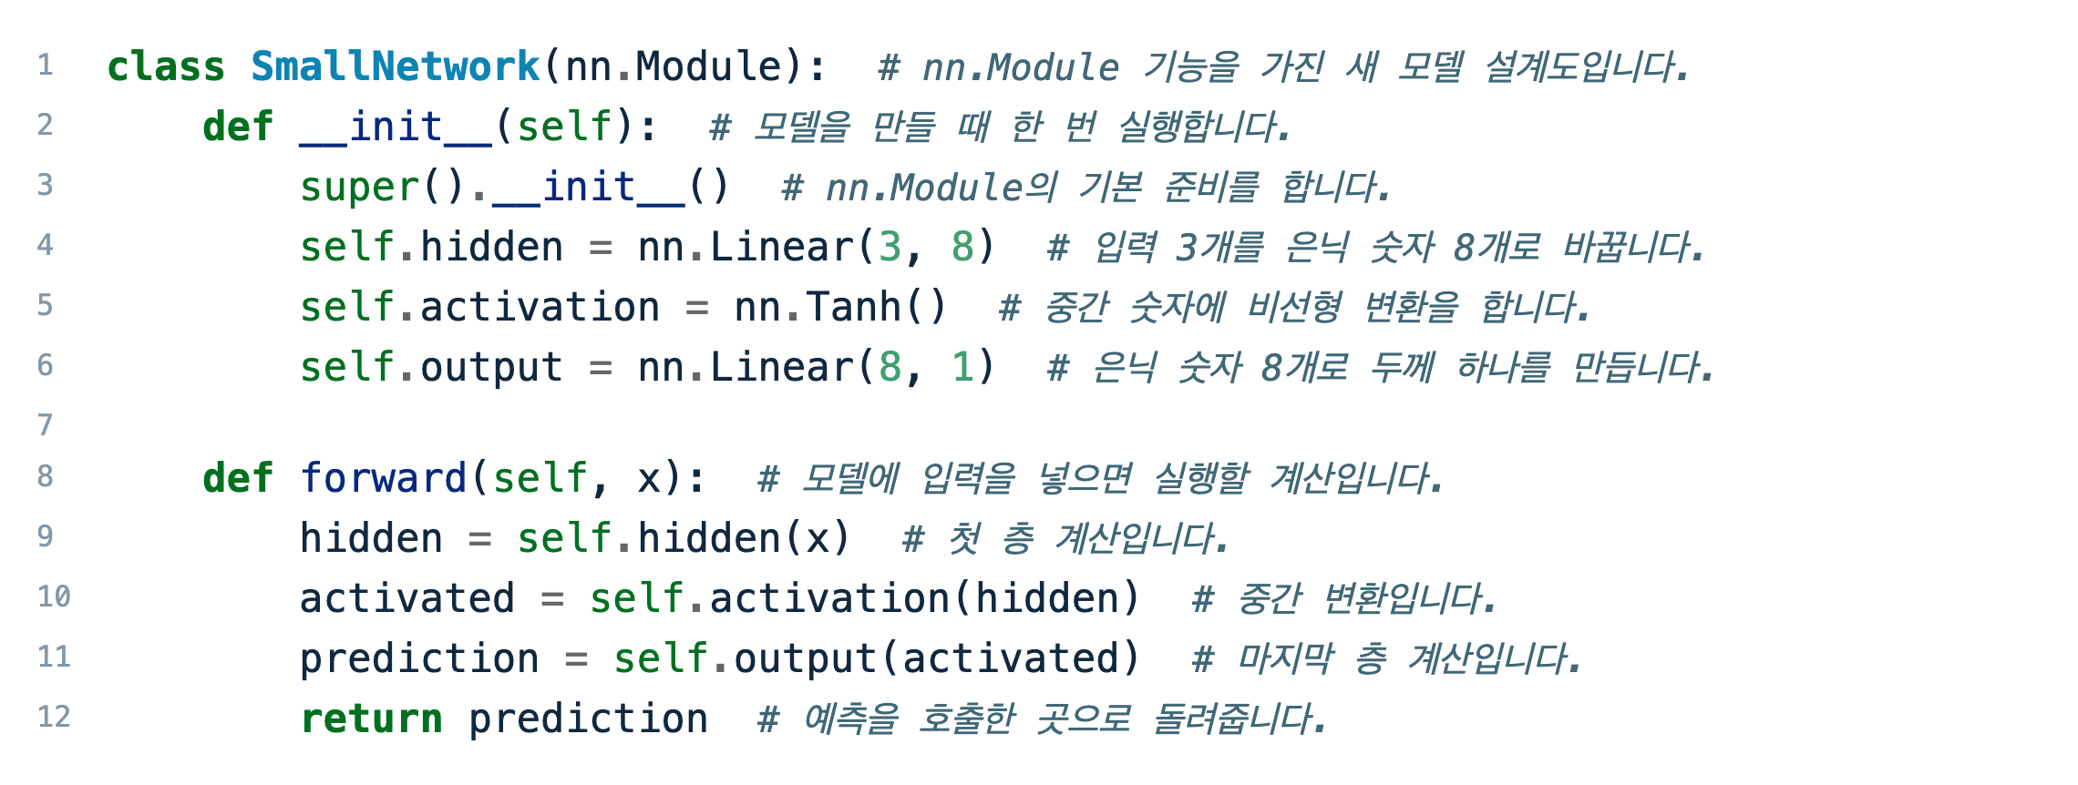
class SmallNetwork(nn.Module)
06주차_PyTorch로_신경망_학습하기.ipynb
4번 구역 첫 셀
__init__에서 층을 준비하고 forward에서 입력 3개를 출력 1개로 계산합니다.
46
Notes:
출처: notebooks/06주차_PyTorch로_신경망_학습하기.ipynb
코드 셀: [8]
구역: 4번 구역 첫 셀
코드는 노트북 원문입니다. 일부 셀은 읽기 쉽게 두 슬라이드로 나누었습니다. 캡처는 코드 내용을 렌더링한 이미지이며 VS Code UI 촬영이 아닙니다.
수업 자료: 반도체 엔지니어를 위한 AI 리터러시
실행 확인: 2026-11-04, Python 3.10.10, scikit-learn 1.3.0, torch 2.0.1. 출력은 제공된 합성 CSV 기준이며 환경에 따라 소수점 값이 조금 달라질 수 있습니다.

Slide 47
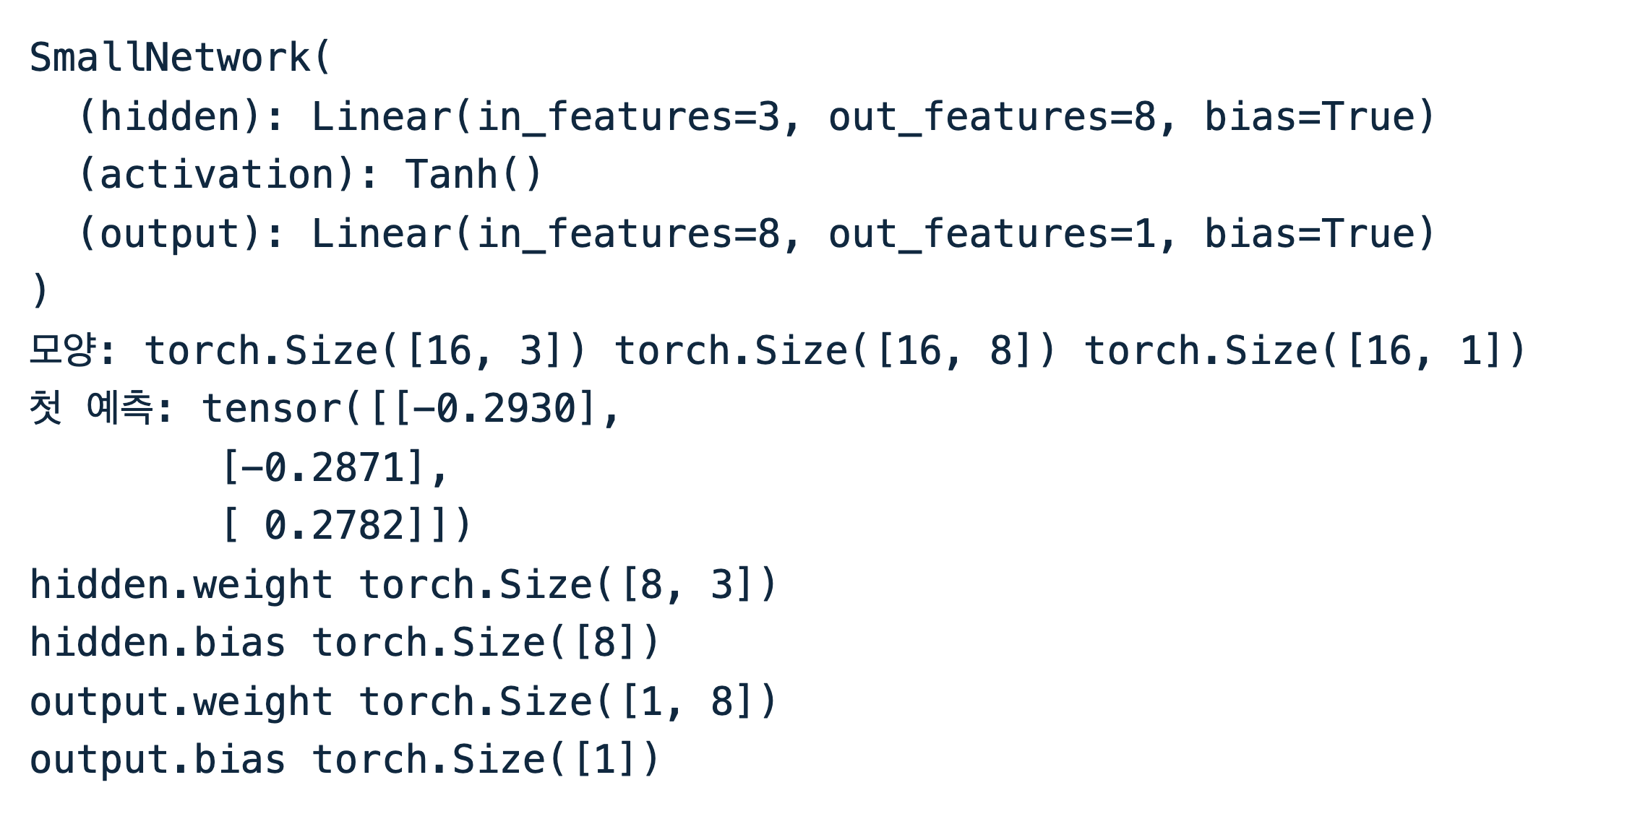
등록된 층과 파라미터의 모양
06주차_PyTorch로_신경망_학습하기.ipynb
4번 구역 둘째 셀
은닉층은 배치마다 8개 숫자입니다. optimizer는 등록된 weight와 bias를 갱신합니다.
47
Notes:
출처: notebooks/06주차_PyTorch로_신경망_학습하기.ipynb
실제 실행한 셀 [9]의 표준 출력
4번 구역 둘째 셀
수업 자료: 반도체 엔지니어를 위한 AI 리터러시
실행 확인: 2026-11-04, Python 3.10.10, scikit-learn 1.3.0, torch 2.0.1. 출력은 제공된 합성 CSV 기준이며 환경에 따라 소수점 값이 조금 달라질 수 있습니다.

Slide 48
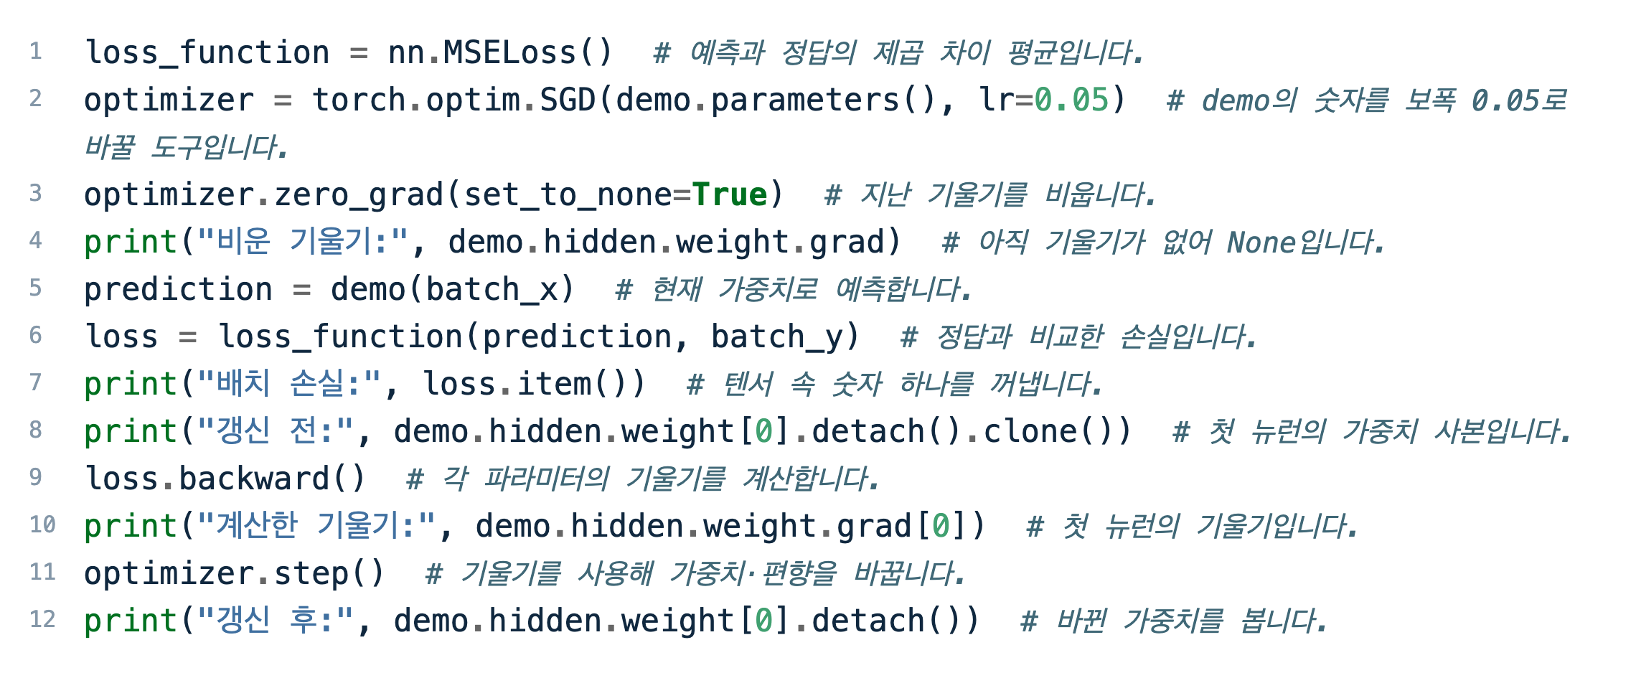
한 배치의 학습 순서
06주차_PyTorch로_신경망_학습하기.ipynb
5번 구역
zero_grad는 기록 비우기, backward는 기울기 계산, step은 가중치 갱신입니다.
48
Notes:
출처: notebooks/06주차_PyTorch로_신경망_학습하기.ipynb
코드 셀: [11]
구역: 5번 구역
코드는 노트북 원문입니다. 일부 셀은 읽기 쉽게 두 슬라이드로 나누었습니다. 캡처는 코드 내용을 렌더링한 이미지이며 VS Code UI 촬영이 아닙니다.
수업 자료: 반도체 엔지니어를 위한 AI 리터러시
실행 확인: 2026-11-04, Python 3.10.10, scikit-learn 1.3.0, torch 2.0.1. 출력은 제공된 합성 CSV 기준이며 환경에 따라 소수점 값이 조금 달라질 수 있습니다.

Slide 49
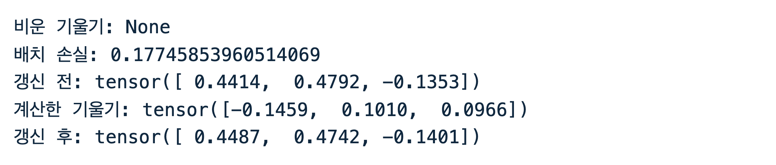
기울기와 가중치의 실제 변화
06주차_PyTorch로_신경망_학습하기.ipynb
5번 구역
비운 기울기는 None입니다. backward 뒤 기울기가 생기고 step 뒤 가중치가 바뀝니다.
49
Notes:
출처: notebooks/06주차_PyTorch로_신경망_학습하기.ipynb
실제 실행한 셀 [11]의 표준 출력
5번 구역
수업 자료: 반도체 엔지니어를 위한 AI 리터러시
실행 확인: 2026-11-04, Python 3.10.10, scikit-learn 1.3.0, torch 2.0.1. 출력은 제공된 합성 CSV 기준이며 환경에 따라 소수점 값이 조금 달라질 수 있습니다.

Slide 50
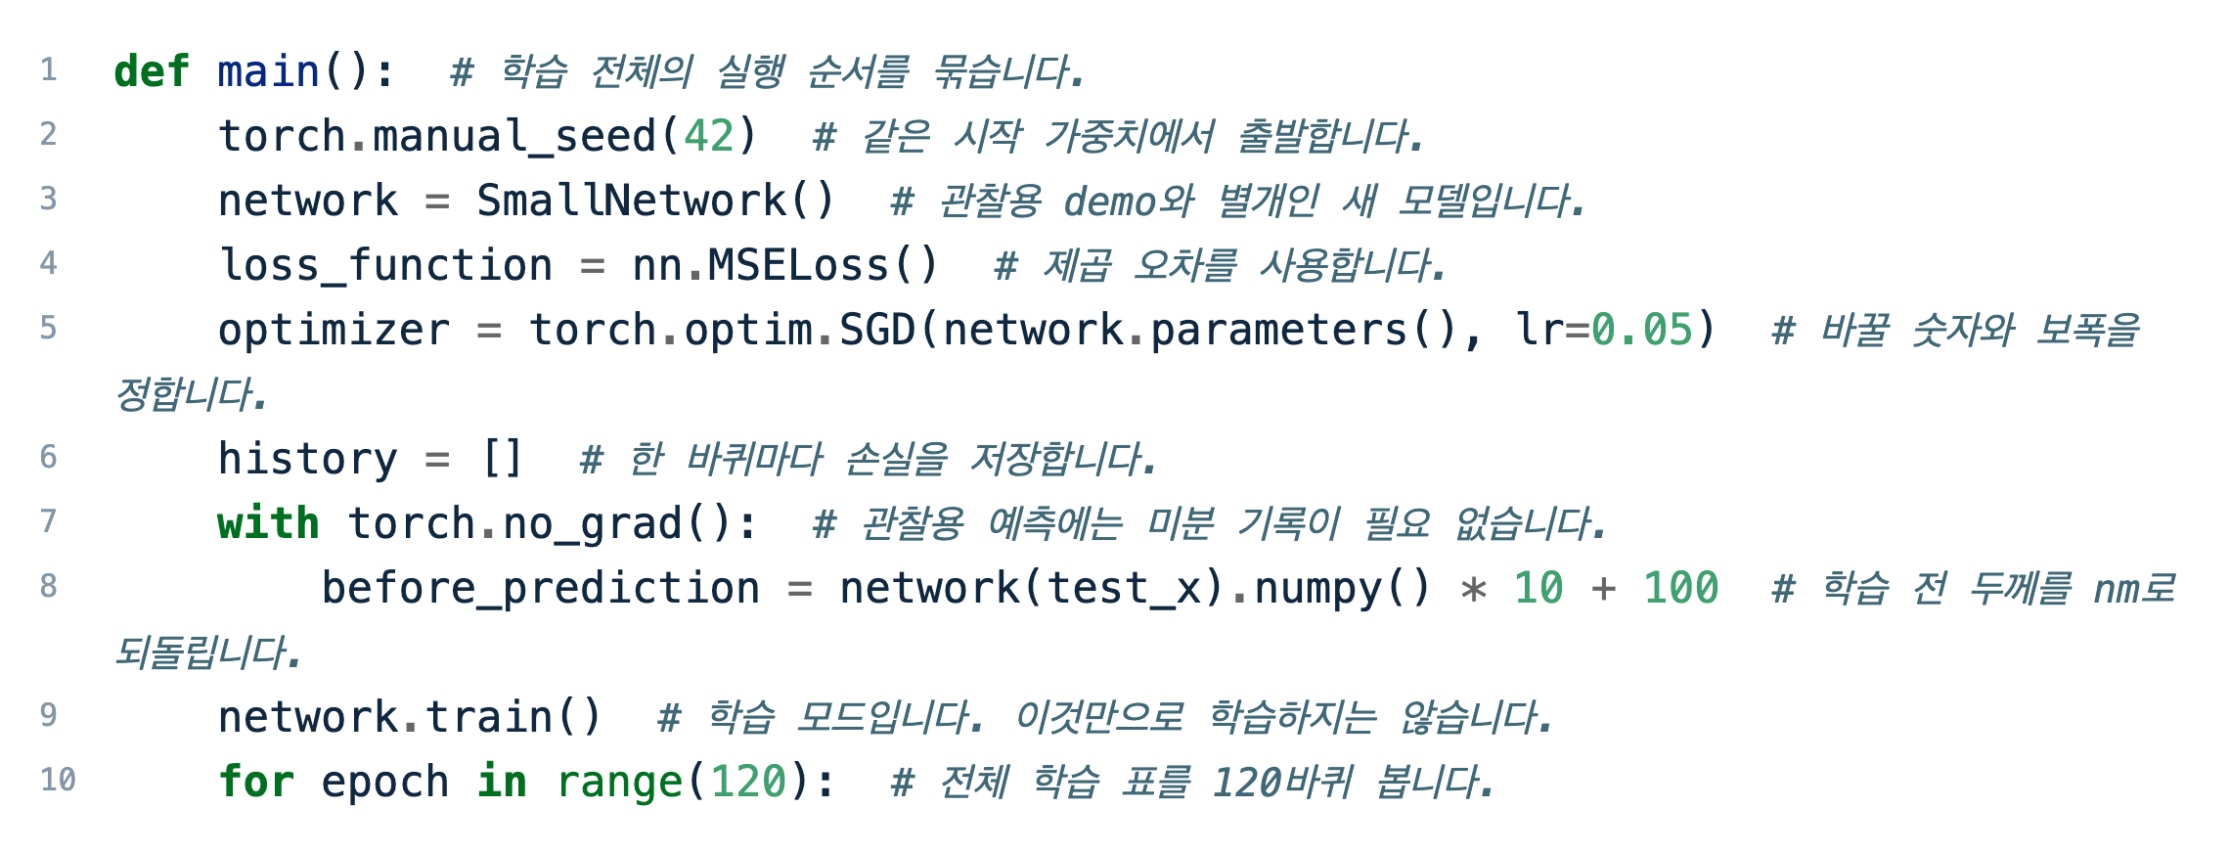
main · 모델과 학습 도구 준비
06주차_PyTorch로_신경망_학습하기.ipynb
6번 구역, 함수 앞부분
main은 전체 실행 순서를 묶은 함수입니다. 여기서는 새 모델로 학습을 시작합니다.
50
Notes:
출처: notebooks/06주차_PyTorch로_신경망_학습하기.ipynb
코드 셀: [13]
구역: 6번 구역, 함수 앞부분
코드는 노트북 원문입니다. 일부 셀은 읽기 쉽게 두 슬라이드로 나누었습니다. 캡처는 코드 내용을 렌더링한 이미지이며 VS Code UI 촬영이 아닙니다.
수업 자료: 반도체 엔지니어를 위한 AI 리터러시
실행 확인: 2026-11-04, Python 3.10.10, scikit-learn 1.3.0, torch 2.0.1. 출력은 제공된 합성 CSV 기준이며 환경에 따라 소수점 값이 조금 달라질 수 있습니다.

Slide 51
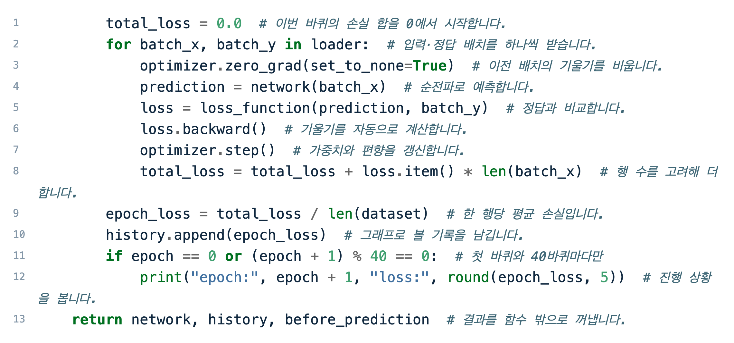
main · 배치 학습 반복문
06주차_PyTorch로_신경망_학습하기.ipynb
6번 구역, 함수 뒷부분
들여쓰기를 함께 봅니다. 배치 갱신 뒤 행 수를 고려한 평균 손실을 기록합니다.
51
Notes:
출처: notebooks/06주차_PyTorch로_신경망_학습하기.ipynb
코드 셀: [13]
구역: 6번 구역, 함수 뒷부분
코드는 노트북 원문입니다. 일부 셀은 읽기 쉽게 두 슬라이드로 나누었습니다. 캡처는 코드 내용을 렌더링한 이미지이며 VS Code UI 촬영이 아닙니다.
수업 자료: 반도체 엔지니어를 위한 AI 리터러시
실행 확인: 2026-11-04, Python 3.10.10, scikit-learn 1.3.0, torch 2.0.1. 출력은 제공된 합성 CSV 기준이며 환경에 따라 소수점 값이 조금 달라질 수 있습니다.

Slide 52
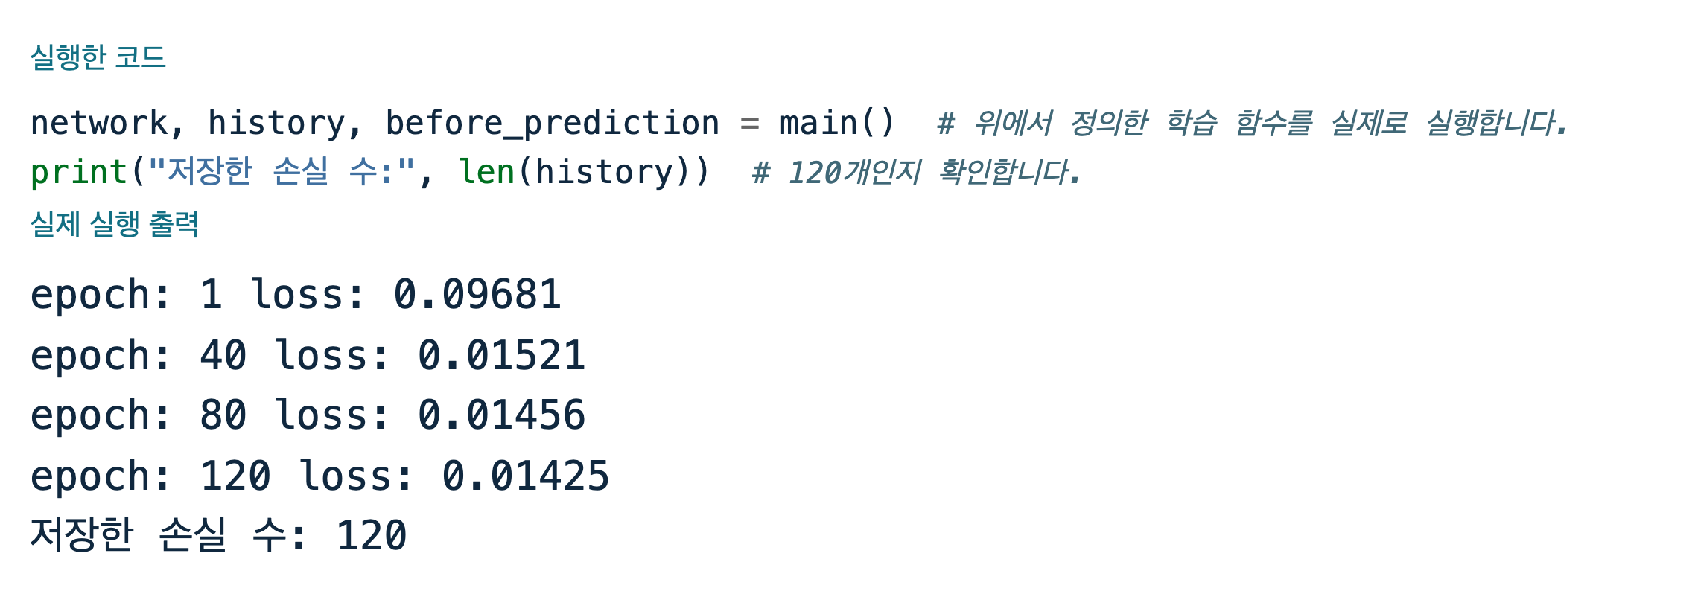
main 실행 후 진행 출력
06주차_PyTorch로_신경망_학습하기.ipynb
6번 구역의 main() 호출 결과
함수를 정의한 뒤 main()을 호출합니다. 120바퀴의 학습 손실을 120개 저장합니다.
52
Notes:
출처: notebooks/06주차_PyTorch로_신경망_학습하기.ipynb
실제 실행한 셀 [14]의 표준 출력
6번 구역의 main() 호출 결과
수업 자료: 반도체 엔지니어를 위한 AI 리터러시
실행 확인: 2026-11-04, Python 3.10.10, scikit-learn 1.3.0, torch 2.0.1. 출력은 제공된 합성 CSV 기준이며 환경에 따라 소수점 값이 조금 달라질 수 있습니다.

Slide 53
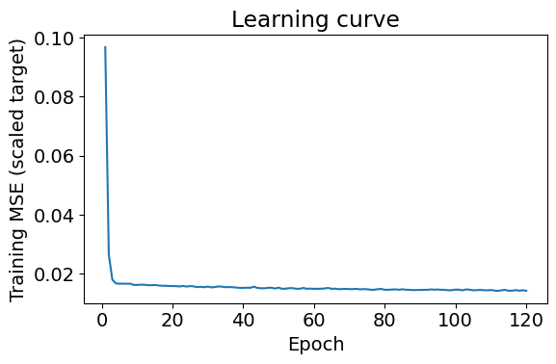
PyTorch의 학습 손실 곡선
06주차_PyTorch로_신경망_학습하기.ipynb
7번 구역
세로축은 변환한 정답의 학습 MSE입니다. nm 단위의 시험 RMSE와 구별합니다.
53
Notes:
출처: notebooks/06주차_PyTorch로_신경망_학습하기.ipynb, 셀 16의 실제 matplotlib 출력
수업 자료: 반도체 엔지니어를 위한 AI 리터러시
실행 확인: 2026-11-04, Python 3.10.10, scikit-learn 1.3.0, torch 2.0.1. 출력은 제공된 합성 CSV 기준이며 환경에 따라 소수점 값이 조금 달라질 수 있습니다.

Slide 54
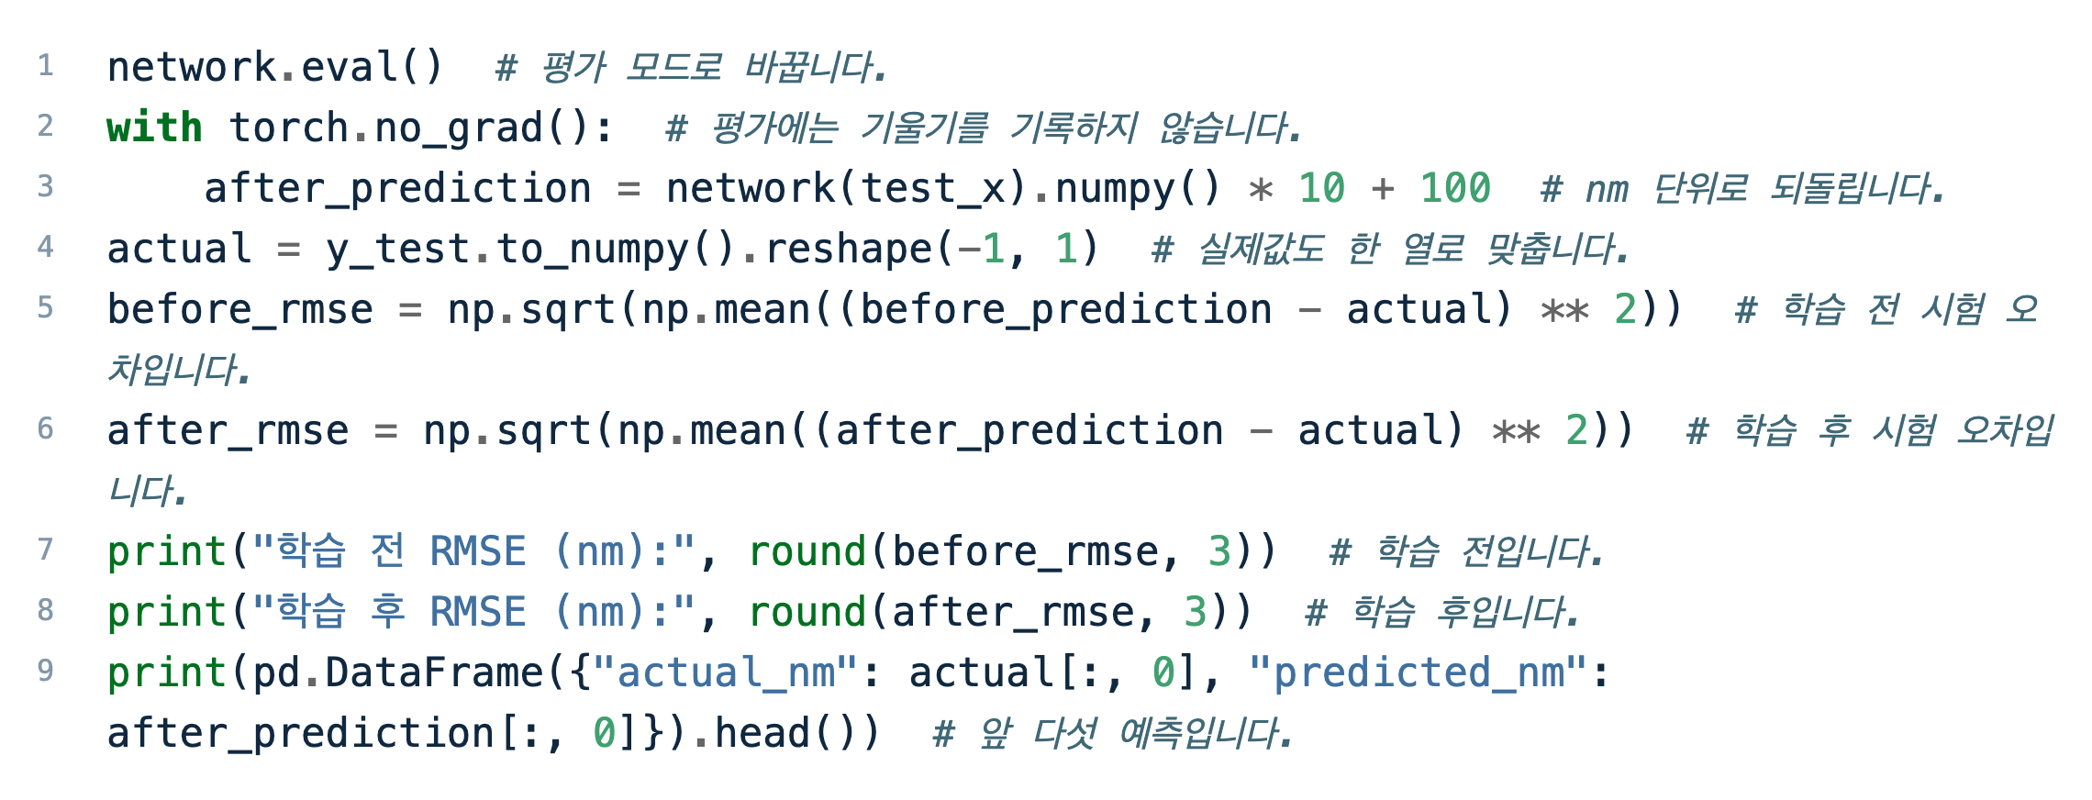
평가 모드에서 새 입력 예측
06주차_PyTorch로_신경망_학습하기.ipynb
8번 구역 첫 셀
eval은 평가 모드, no_grad는 미분 기록 생략입니다. 예측 두께를 nm로 되돌립니다.
54
Notes:
출처: notebooks/06주차_PyTorch로_신경망_학습하기.ipynb
코드 셀: [18]
구역: 8번 구역 첫 셀
코드는 노트북 원문입니다. 일부 셀은 읽기 쉽게 두 슬라이드로 나누었습니다. 캡처는 코드 내용을 렌더링한 이미지이며 VS Code UI 촬영이 아닙니다.
수업 자료: 반도체 엔지니어를 위한 AI 리터러시
실행 확인: 2026-11-04, Python 3.10.10, scikit-learn 1.3.0, torch 2.0.1. 출력은 제공된 합성 CSV 기준이며 환경에 따라 소수점 값이 조금 달라질 수 있습니다.

Slide 55
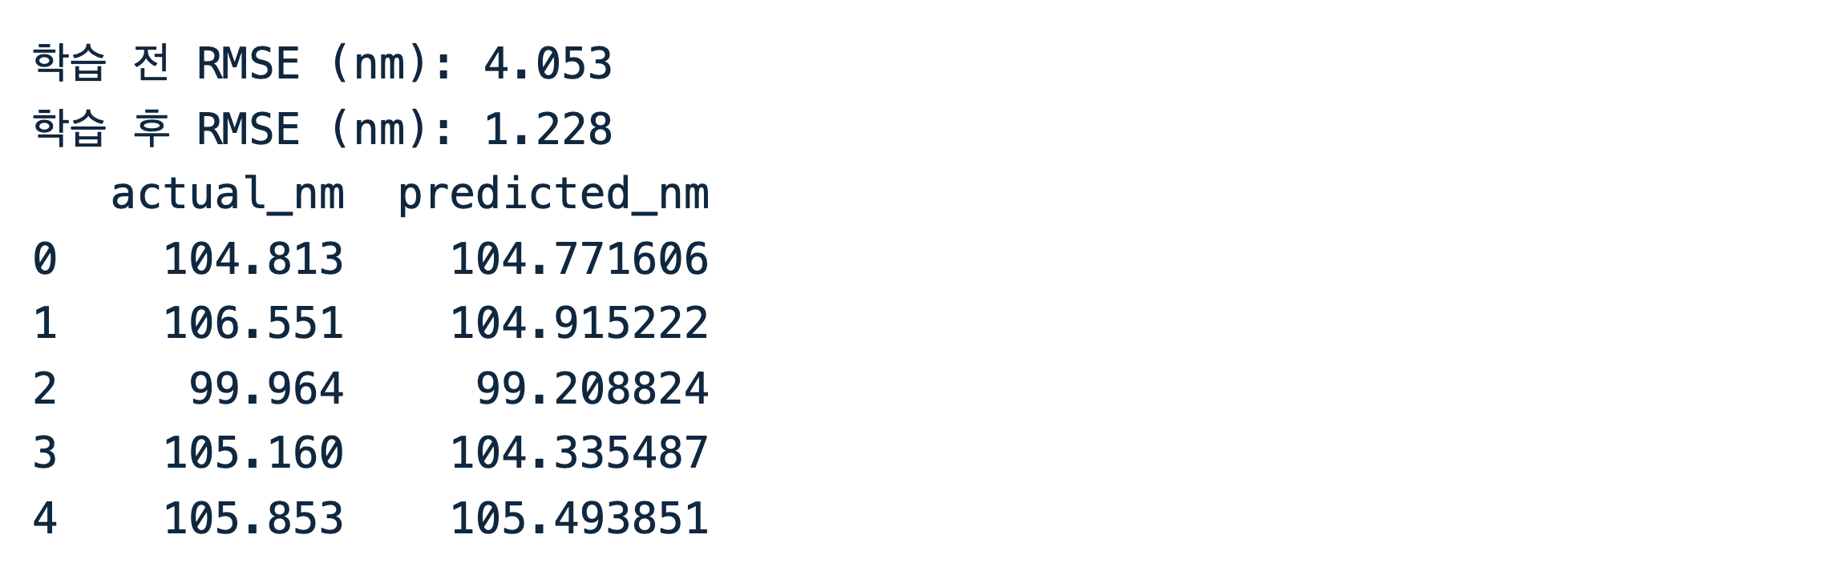
학습 전·후 시험 RMSE와 예측 표
06주차_PyTorch로_신경망_학습하기.ipynb
8번 구역 첫 셀
시험 RMSE가 4.053nm에서 1.228nm로 줄었습니다. 점수로 설정을 고르려면 검증 자료가 필요합니다.
55
Notes:
출처: notebooks/06주차_PyTorch로_신경망_학습하기.ipynb
실제 실행한 셀 [18]의 표준 출력
8번 구역 첫 셀
수업 자료: 반도체 엔지니어를 위한 AI 리터러시
실행 확인: 2026-11-04, Python 3.10.10, scikit-learn 1.3.0, torch 2.0.1. 출력은 제공된 합성 CSV 기준이며 환경에 따라 소수점 값이 조금 달라질 수 있습니다.

Slide 56

같은 축에서 학습 전·후 그리기
06주차_PyTorch로_신경망_학습하기.ipynb
8번 구역 둘째 셀
두 그림 모두 실제 두께를 가로축, 예측 두께를 세로축으로 사용합니다.
56
Notes:
출처: notebooks/06주차_PyTorch로_신경망_학습하기.ipynb
코드 셀: [19]
구역: 8번 구역 둘째 셀
코드는 노트북 원문입니다. 일부 셀은 읽기 쉽게 두 슬라이드로 나누었습니다. 캡처는 코드 내용을 렌더링한 이미지이며 VS Code UI 촬영이 아닙니다.
수업 자료: 반도체 엔지니어를 위한 AI 리터러시
실행 확인: 2026-11-04, Python 3.10.10, scikit-learn 1.3.0, torch 2.0.1. 출력은 제공된 합성 CSV 기준이며 환경에 따라 소수점 값이 조금 달라질 수 있습니다.

Slide 57

PyTorch 학습 전·후 예측
06주차_PyTorch로_신경망_학습하기.ipynb
8번 구역 둘째 셀
학습 후 점들이 대각선에 가까워집니다. 시험 정답은 가중치 갱신에 사용하지 않았습니다.
57
Notes:
출처: notebooks/06주차_PyTorch로_신경망_학습하기.ipynb, 셀 19의 실제 matplotlib 출력
수업 자료: 반도체 엔지니어를 위한 AI 리터러시
실행 확인: 2026-11-04, Python 3.10.10, scikit-learn 1.3.0, torch 2.0.1. 출력은 제공된 합성 CSV 기준이며 환경에 따라 소수점 값이 조금 달라질 수 있습니다.

Slide 58

선택 · CNN의 영상 입력
06주차_PyTorch로_신경망_학습하기.ipynb
선택 A 첫 셀
(영상 수, 채널, 높이, 너비) 순서입니다. 공간 평균 뒤 Linear의 입력 수는 2입니다.
58
Notes:
출처: notebooks/06주차_PyTorch로_신경망_학습하기.ipynb
코드 셀: [22]
구역: 선택 A 첫 셀
코드는 노트북 원문입니다. 일부 셀은 읽기 쉽게 두 슬라이드로 나누었습니다. 캡처는 코드 내용을 렌더링한 이미지이며 VS Code UI 촬영이 아닙니다.
수업 자료: 반도체 엔지니어를 위한 AI 리터러시
실행 확인: 2026-11-04, Python 3.10.10, scikit-learn 1.3.0, torch 2.0.1. 출력은 제공된 합성 CSV 기준이며 환경에 따라 소수점 값이 조금 달라질 수 있습니다.

Slide 59

CNN을 통과하며 바뀌는 모양
06주차_PyTorch로_신경망_학습하기.ipynb
선택 A 첫 셀
(2, 1, 8, 8)에서 특징 지도 (2, 2, 8, 8), 공간 평균 (2, 2), 최종 (2, 1)입니다.
59
Notes:
출처: notebooks/06주차_PyTorch로_신경망_학습하기.ipynb
실제 실행한 셀 [22]의 표준 출력
선택 A 첫 셀
수업 자료: 반도체 엔지니어를 위한 AI 리터러시
실행 확인: 2026-11-04, Python 3.10.10, scikit-learn 1.3.0, torch 2.0.1. 출력은 제공된 합성 CSV 기준이며 환경에 따라 소수점 값이 조금 달라질 수 있습니다.

Slide 60

CNN 예시에 넣은 가상 영상
06주차_PyTorch로_신경망_학습하기.ipynb
선택 A 둘째 셀
밝은 영역의 위치가 다른 합성 영상입니다. CNN은 학습하지 않아 출력값에 예측 의미가 없습니다.
60
Notes:
출처: notebooks/06주차_PyTorch로_신경망_학습하기.ipynb, 셀 23의 실제 matplotlib 출력
수업 자료: 반도체 엔지니어를 위한 AI 리터러시
실행 확인: 2026-11-04, Python 3.10.10, scikit-learn 1.3.0, torch 2.0.1. 출력은 제공된 합성 CSV 기준이며 환경에 따라 소수점 값이 조금 달라질 수 있습니다.

Slide 61

선택 · RNN의 시간 입력
06주차_PyTorch로_신경망_학습하기.ipynb
선택 B 첫 셀 앞부분
batch_first=True이면 (묶음 수, 시간 길이, 센서 수)입니다. 마지막 시점의 특징을 꺼냅니다.
61
Notes:
출처: notebooks/06주차_PyTorch로_신경망_학습하기.ipynb
코드 셀: [25]
구역: 선택 B 첫 셀 앞부분
코드는 노트북 원문입니다. 일부 셀은 읽기 쉽게 두 슬라이드로 나누었습니다. 캡처는 코드 내용을 렌더링한 이미지이며 VS Code UI 촬영이 아닙니다.
수업 자료: 반도체 엔지니어를 위한 AI 리터러시
실행 확인: 2026-11-04, Python 3.10.10, scikit-learn 1.3.0, torch 2.0.1. 출력은 제공된 합성 CSV 기준이며 환경에 따라 소수점 값이 조금 달라질 수 있습니다.

Slide 62

선택 · RNN의 출력 모양 확인
06주차_PyTorch로_신경망_학습하기.ipynb
선택 B 첫 셀 뒷부분
마지막 특징을 Linear에 넣고 중간 모양을 출력합니다. 앞 슬라이드에서 이어지는 코드입니다.
62
Notes:
출처: notebooks/06주차_PyTorch로_신경망_학습하기.ipynb
코드 셀: [25]
구역: 선택 B 첫 셀 뒷부분
코드는 노트북 원문입니다. 일부 셀은 읽기 쉽게 두 슬라이드로 나누었습니다. 캡처는 코드 내용을 렌더링한 이미지이며 VS Code UI 촬영이 아닙니다.
수업 자료: 반도체 엔지니어를 위한 AI 리터러시
실행 확인: 2026-11-04, Python 3.10.10, scikit-learn 1.3.0, torch 2.0.1. 출력은 제공된 합성 CSV 기준이며 환경에 따라 소수점 값이 조금 달라질 수 있습니다.

Slide 63

RNN의 시점별 출력과 마지막 특징
06주차_PyTorch로_신경망_학습하기.ipynb
선택 B 첫 셀
입력 (2, 4, 2), 시점별 출력 (2, 4, 4), 마지막 특징 (2, 4)입니다. 미학습 출력입니다.
63
Notes:
출처: notebooks/06주차_PyTorch로_신경망_학습하기.ipynb
실제 실행한 셀 [25]의 표준 출력
선택 B 첫 셀
수업 자료: 반도체 엔지니어를 위한 AI 리터러시
실행 확인: 2026-11-04, Python 3.10.10, scikit-learn 1.3.0, torch 2.0.1. 출력은 제공된 합성 CSV 기준이며 환경에 따라 소수점 값이 조금 달라질 수 있습니다.

Slide 64

RNN 예시에 넣은 시간 기록
06주차_PyTorch로_신경망_학습하기.ipynb
선택 B 둘째 셀
한 묶음은 네 시점의 센서 두 개입니다. 기존 process.csv의 독립 행을 시간 순서로 간주하지 않습니다.
64
Notes:
출처: notebooks/06주차_PyTorch로_신경망_학습하기.ipynb, 셀 26의 실제 matplotlib 출력
수업 자료: 반도체 엔지니어를 위한 AI 리터러시
실행 확인: 2026-11-04, Python 3.10.10, scikit-learn 1.3.0, torch 2.0.1. 출력은 제공된 합성 CSV 기준이며 환경에 따라 소수점 값이 조금 달라질 수 있습니다.

Slide 65
다른 네트워크의 입력을 연결할 때
샘플과 축
한 행·한 영상·한 시간 묶음 중 무엇인지 정하고, 문서의 Shape를 읽습니다.
중간 크기
shape를 출력하며 다음 층의 입력 수를 맞춥니다. reshape로 축의 의미가 생기지는 않습니다.
목표와 출력
회귀·분류·시점별 예측 중 목표를 정한 뒤 마지막 층과 정답·손실을 함께 맞춥니다.
자료 분리
웨이퍼·로트·시간 구조에 맞게 나눕니다. 미래 정보와 같은 샘플의 누출을 막습니다.
65
Notes:
https://docs.pytorch.org/docs/stable/generated/torch.nn.Conv2d.html
https://docs.pytorch.org/docs/stable/generated/torch.nn.RNN.html
추가 실습 노트북 마지막 구역 참고
수업 자료: 반도체 엔지니어를 위한 AI 리터러시
실행 확인: 2026-11-04, Python 3.10.10, scikit-learn 1.3.0, torch 2.0.1. 출력은 제공된 합성 CSV 기준이며 환경에 따라 소수점 값이 조금 달라질 수 있습니다.

Slide 66
실행 중 확인할 내용
도구를 찾지 못할 때
커널이 Python (semi-ai)인지, 그 환경에 도구를 설치했는지 확인합니다.
변수나 파일을 찾지 못할 때
첫 셀부터 실행했는지, data와 notebooks를 함께 열었는지 확인합니다.
숫자 모양이 맞지 않을 때
입력·정답·중간 출력의 shape를 print합니다. 각 축의 뜻부터 확인합니다.
다음 실습
파일별 직접 바꾸기를 진행합니다. 선택 구역은 필요한 경우에만 실행합니다.
66
Notes:
수업 자료: 반도체 엔지니어를 위한 AI 리터러시
실행 확인: 2026-11-04, Python 3.10.10, scikit-learn 1.3.0, torch 2.0.1. 출력은 제공된 합성 CSV 기준이며 환경에 따라 소수점 값이 조금 달라질 수 있습니다.

